Slide 1
Recherche et analyse dans le domaine des transports
Module 3 : Modélisation et simulation des transports
Laboratoire 8 : Prévision de la demande de transport

Slide 3
Table des matières
Prévision de la demande de transport
Section 1 : Présentation du laboratoire et outils requis ……………….……………………………………………………….. 4
1.1 Objectifs …….……………………………………………………………………………………………………………… 5
1.2 Activités du laboratoire et répartition du temps ...…….…………………………………………………………….. 6
1.3 Outils utilisés dans ce laboratoire …………………….……………………………………………………………….. 7
Section 2 : Introduction à la prévision de la demande de transport ……………….………………………………………… 9
2.1 Qu'est-ce que la prévision de la demande de transport ? ………………………….………………………………… 10
2.2 Principales approches de la prévision de la demande de transport ……………..………………………………… 11
2.3 Prévision traditionnelle vs prévision moderne de la demande …………………….………………………………... 14
2.4 Types de prévision de la demande de transport …………………………….…………………………………………. 15
2.5 Étude de cas ……………………………………………………………..…………………………………………………….. 16
Section 3 : Activité en classe 1 : Modèle de demande de transport en quatre étapes ………………………………….. 17
3.1 Modèle de demande de transport en quatre étapes (récapitulatif) ………………………………………………… 18
3.2 Activité en classe 1 : mettre en œuvre un modèle de demande de transport en quatre étapes …………….. 19
3.3 Activité en classe 1 : Instructions pour la tâche ……………………………………………………………………….. 21
3.4 Explication du code Python ………………………………………………….…………………………………………….. 22
Notes:
Ce laboratoire est structuré en cinq sections principales. Nous commencerons par les techniques de nettoyage et de transformation des données. Ensuite, nous explorerons comment normaliser les formats de données de transport.

Slide 4
Table des matières
Prévision de la demande de transport
Section 4 : Activité en classe 2 : Estimation de la demande ………………..……………………………………… 30
4.1 Activité en classe 2 : Estimation de la demande ………………………………...…………………………… 31
4.2 Activité en classe 2 : Ensemble de données …………………………………………….……………………. 32
4.3 Activité en classe 2 : Instructions pour la tâche ……………………………………………………………… 34
4.4 Explication du code Python ………………………………………………….………………………………….. 35
Section 5 : Activité en classe 3 : Modélisation de scénarios ……………………….……………………………… 41
5.1 Activité en classe 3 : Modélisation de scénarios ……………………………….…………………………….. 42
5.2 Activité en classe 3 : ensemble de données ………………………………………………..…………………. 43
5.3 Activité en classe 2 : Instructions pour la tâche ………………………………………………………………. 45
5.4 Explication du code Python ……………………………………………….……………………………………….. 46
Section 6 : Devoirs à la maison ………………………………………..…………………………..……………………… 52
6.1 Devoirs : Prévision de la demande de transport ………………….……………………………………….. 53
6.2 Devoirs : ensemble de données …………………………………………..…………………………………. 54
6.3 Devoirs : instructions pour la tâche …………………………………….……………………………………. 56
Section 7 : Références …………………………………………………….………………………………………… 59
Notes:
Ce laboratoire est structuré en cinq sections principales. Nous commencerons par les techniques de nettoyage et de transformation des données. Ensuite, nous explorerons comment normaliser les formats de données de transport.

Slide 5
Section 01 :
Présentation du laboratoire et outils requis
Notes:
# Anglais
Nous sommes maintenant dans la section 1 : Présentation générale et outils.
Voyons rapidement en quoi consiste ce laboratoire et quels outils nous allons utiliser.
# Français
Nous voici maintenant à la section 1 : Présentation et outils.
Voyons rapidement en quoi consiste cet atelier et quels outils nous utiliserons.

Slide 6
1. Présentation du laboratoire et outils requis
1.1 Objectifs : prévision de la demande de transport
La prévision de la demande de transport nous aide à comprendre combien de personnes voyageront à l'avenir, où elles se rendront et quels modes de transport elles utiliseront. Ce laboratoire initie les étudiants à l'aspect pratique de la prévision en travaillant avec des ensembles de données réels, en effectuant des tâches d'estimation de la demande de base et en explorant comment les changements démographiques ou l'utilisation des sols influencent les habitudes de déplacement futures.
À la fin de ce laboratoire, les étudiants seront capables de :
✅ Comprendre le déroulement de base de la prévision de la demande de transport
✅ Préparer et analyser des ensembles de données sur les transports
✅ Effectuer des étapes simples d'estimation de la demande (récapitulatif de la génération et de la distribution des déplacements)
✅ Appliquer les concepts de prévision pour évaluer les scénarios futurs
✅ Visualiser et interpréter les résultats des prévisions
✅ Comparer les impacts des changements démographiques ou d'utilisation des sols sur la demande du réseau
✅ Relier les prévisions de la demande de transport au modèle en quatre étapes (bref récapitulatif)

Slide 7
1. Présentation du laboratoire et outils requis
1.2 Activités en laboratoire et répartition du temps
Ce laboratoire guide les étudiants dans la simulation et l'analyse du flux de circulation à l'aide de PTV VISSIM. Les activités comprennent la conception d'intersections, le réglage des feux de signalisation et l'évaluation des indicateurs de performance. Les tâches pratiques sont combinées à des analyses afin de renforcer les compétences en matière de simulation.
Section | Thème | Outils | Type d'activité | Activité réalisée par | Durée (min)
1 | Présentation du laboratoire et outils requis | - | Présentation | Enseignant | 10
2 | Introduction à la prévision de la demande de transport | - | Présentation | Enseignant | 10
3 | Récapitulatif du modèle en quatre étapes | - | Présentation | Enseignant | 10
3 | Activité en classe 1 : Modèle de demande de transport en quatre étapes | Python | Pratique | Enseignant + élève | 20
4 | Activité en classe 2 : Modélisation de scénarios | Python | Pratique | Enseignant + Élève | 55
5 | Activité en classe 3 : Estimation de la demande | Python | Pratique | Enseignant + Élève | 55
6 | Devoirs : Devoir 1 (à faire à la maison, 120 à 180 minutes) | Python | Devoirs | Étudiant | 20
Total |  |  |  |  | 180
Notes:
# Anglais
Dans ce laboratoire, nous explorerons les techniques de prétraitement des données qui sont essentielles pour préparer les ensembles de données brutes de transport ou tabulaires en vue de leur analyse. Vous apprendrez à nettoyer, normaliser et visualiser des ensembles de données réels à l'aide de Python et de Google Colab.
Ce laboratoire comprend 8 sections principales et il vous faudra environ 135 minutes pour réaliser toutes les activités.
# Français

Slide 8





1. Accueil et objectifs
1.2 Outils utilisés dans la session
Pour suivre ce laboratoire, vous devrez utiliser les outils suivants :
✅ Python : langage de programmation largement utilisé pour l'analyse de données, la visualisation et l'apprentissage automatique.
✅ Anaconda : une distribution de Python qui facilite la gestion des paquets et des environnements pour la science des données.
✅ Google Colab : une plateforme cloud gratuite permettant d'écrire et d'exécuter du code Python directement dans le navigateur, sans installation.
✅ Jupyter Notebook : un environnement de codage interactif où vous pouvez mélanger du code, du texte et des visualisations dans un seul document.
✅ Excel : un tableur permettant d'explorer rapidement les données, de les nettoyer facilement et de les visualiser.
Notes:
# Anglais
Dans cet atelier, nous utiliserons quelques outils simples pour traiter les données.
Python est notre principal langage de programmation pour l'analyse et le ML.
Anaconda nous aide à gérer les paquets.
Google Colab et Jupyter Notebook sont utilisés pour écrire et exécuter facilement du code.
Excel sert à effectuer des vérifications rapides dans les bases de données.
Il existe de nombreux autres outils dans le secteur, mais dans cette session, nous nous concentrerons uniquement sur Python, Colab et Excel afin de simplifier les choses.

Slide 9

Prévision de la demande de transport - Vidéo
Comment les prévisions de la demande de transport sont-elles utilisées dans la planification des mesures d'urgence en cas de catastrophe ?
Dans cette vidéo informative, ils ont discuté du rôle essentiel de la prévision de la demande de transport dans la planification en cas de catastrophe. Cette technique est essentielle pour les ingénieurs civils qui se préparent à des situations d'urgence telles que les ouragans et les inondations.
Crédits vidéo :
Civil Engineering Explained
Lien vers la vidéo :
https://youtu.be/W9TJULKC1as
Notes:
# Anglais
# Français

Slide 10
Section 02 :
Présentation de la prévision de la demande de transport
Notes:
Dans cette section, nous allons explorer l'une des étapes les plus importantes du prétraitement des données dans tout projet d'analyse de données.
Que vous travailliez avec des données sur les transports, des analyses commerciales ou des dossiers médicaux, le prétraitement permet de transformer des données brutes désordonnées en quelque chose que les machines — et les humains — peuvent comprendre.
Passons en revue les techniques essentielles dont vous aurez besoin pour nettoyer et préparer efficacement vos données.

Slide 11
2. Introduction à la prévision de la demande de transport
2.1 Qu'est-ce que la prévision de la demande de transport ?
La prévision de la demande de transport est une méthode utilisée pour prédire les futurs modes de déplacement en fonction de divers facteurs tels que la croissance démographique, l'utilisation des sols et les politiques de transport. Elle aide les planificateurs et les décideurs à concevoir des systèmes de transport et des infrastructures efficaces pour répondre aux besoins futurs.
1. Planification des infrastructures
Aide à déterminer où construire de nouvelles routes, lignes de métro et lignes de bus.
4. Évaluation des politiques
Évalue l'impact de politiques telles que la tarification des péages, les taxes sur les carburants ou les restrictions de stationnement.
Pourquoi la prévision de la demande de transport est-elle importante ?
2. Réduction des embouteillages
Permet de prévoir les points noirs du trafic et de proposer des solutions pour gérer la congestion.
5. Analyse de l'impact environnemental
Contribue à réduire les émissions en favorisant les transports durables.
3. Développement des transports publics
Soutient les investissements dans les bus, les trains et autres options de transport en commun.

Slide 12
2. Présentation des prévisions de la demande de transport
2.2 Principales approches pour prévoir la demande de transport
Plusieurs techniques sont utilisées pour prévoir la demande de transport :
1. Prévision basée sur les tendances
✅ Utilise les données historiques sur les déplacements pour prévoir les tendances futures.
✅ Part du principe que les tendances passées (par exemple, le taux de croissance du trafic) se poursuivront.
✅ Exemple : si le trafic d'une ville augmente de 5 % par an, cette méthode prévoit une augmentation similaire pour les années à venir.
✅ Limites : ne tient pas compte des changements de politique, des nouvelles options de transport ou des perturbations.
2. Modèles de régression
✅ Utilise des techniques statistiques pour trouver des relations entre la demande de transport et les facteurs qui l'influencent.
✅ Exemple : demande de transport = α(population) + β(revenu) + γ(prix du carburant) + ε
✅ Avantages : plus précis que les prévisions basées sur les tendances, car il prend en compte plusieurs variables.
✅ Limites : nécessite des données historiques exhaustives et peut ne pas refléter les changements soudains dans les comportements de déplacement.
3. Modèles économétriques
✅ Version avancée des modèles de régression qui tiennent compte des facteurs économiques (ex. : croissance du PIB)
✅ Utilisés pour la planification stratégique à long terme au niveau régional ou national

Slide 13
2. Introduction à la prévision de la demande de transport
4. Modèles d'apprentissage automatique
✅ Utilise des algorithmes d'IA tels que les réseaux neuronaux et les forêts aléatoires pour analyser de grands ensembles de données et prédire la demande en matière de transport.
✅ Peut intégrer des données de trafic en temps réel et des tendances comportementales sociales.
✅ Exemple : Google Maps et Uber utilisent l'IA pour prédire les pics de demande.
✅ Points forts : très précis pour les ensembles de données complexes.
✅ Limites : nécessite une puissance de calcul importante et de grands ensembles de données.
5. Modèles basés sur la simulation
✅ Utilise des simulations informatiques pour modéliser les comportements de déplacement dans différents scénarios.
✅ Exemple : les modèles basés sur des agents (ABM) simulent les décisions prises par des voyageurs individuels en fonction des conditions en temps réel.
✅ Points forts : Capture les interactions complexes entre les voyageurs, les changements de réseau et les facteurs externes (météo, politiques, etc.).
✅ Limites : nécessite des données d'entrée détaillées et une puissance de calcul élevée.

Slide 14
2. Introduction à la prévision de la demande de transport
6. Modèles d'interaction entre l'aménagement du territoire et les transports
✅ Intègre l'aménagement du territoire et les prévisions en matière de transport afin de comprendre comment les changements dans le développement urbain affectent la demande en matière de déplacements.
✅ Exemple : UrbanSim, TRANUS – Modélise l'influence des nouvelles zones résidentielles ou commerciales sur les schémas de circulation.
✅ Avantages : facilite la planification stratégique à long terme en établissant un lien entre les investissements dans les transports et la croissance urbaine.
✅ Limites : nécessite des données spatiales et démographiques exhaustives, et les prévisions peuvent être affectées par des changements économiques imprévus.

Slide 15
2. Présentation de la prévision de la demande de transport
2.3 Méthodes traditionnelles et modernes de prévision de la demande
Les méthodes traditionnelles de prévision de la demande de transport s'appuient sur les tendances historiques et les modèles statistiques pour prédire les habitudes de déplacement futures. Ces approches, telles que les modèles basés sur les tendances et les modèles de régression, sont utiles dans des environnements stables, mais ont du mal à s'adapter aux changements soudains (par exemple, nouvelles politiques, nouveaux modes de transport).
Les méthodes modernes intègrent des données en temps réel, l'IA et des techniques basées sur la simulation afin de fournir des prévisions plus dynamiques et plus précises. Ces modèles avancés prennent en compte des facteurs tels que les conditions de circulation en temps réel, les changements d'affectation des sols et l'évolution du comportement des navetteurs.
Approche | Type de données | Précision | Cas d'utilisation
Basé sur les tendances | Historique | Faible | Prévisions de base
Régression | Statistique | Moyen | Planification des politiques
Économétrique | Données économiques | Moyen-élevé | Planification à long terme
Apprentissage automatique | Mégadonnées | Élevé | Prévision de la demande en temps réel

Slide 16

2. Présentation des prévisions de la demande de transport
2.4 Types de prévision de la demande de transport
1. Prévisions à court terme (0 à 5 ans)
Utilisées pour la gestion du trafic et les améliorations immédiates.
Exemple : prévision du flux de circulation pour un événement à venir.
2. Prévisions à moyen terme (5 à 15 ans)
Soutient les projets d'infrastructure tels que l'extension des routes et les nouveaux itinéraires de transport en commun.
Exemple : planification d'une nouvelle ligne de métro dans une banlieue en pleine expansion.
3. Prévisions à long terme (15 ans et plus)
Utilisées pour la planification stratégique au niveau municipal ou régional.
Exemple : estimation de la demande de transport pour un nouvel aéroport en 2040.

Slide 17

2. Introduction à la prévision de la demande de transport
2.5 Étude de cas : nouvelle ligne de métro
Prévision de la demande pour une nouvelle ligne de métro :
Scénario :
✅ Une ville prévoit de mettre en place une nouvelle ligne de métro afin de réduire les embouteillages.
✅ Les prévisions de la demande de transport prévoient une augmentation de 30 % du nombre d'usagers du métro au cours des dix prochaines années.
✅ Le modèle suggère d'ajouter davantage de stations dans les zones à forte densité afin de maximiser la fréquentation.
✅ Résultat : les prévisions permettent d'optimiser les itinéraires du métro, de réduire la dépendance à la voiture et d'améliorer la mobilité urbaine.
Défis liés aux prévisions de la demande de transport :
✅ Incertitude quant aux comportements futurs : les habitudes de déplacement des personnes peuvent changer en raison d'événements imprévus (ex. : COVID-19).
✅ Limites des données : des données inexactes ou obsolètes peuvent conduire à des prévisions erronées.
✅ Intégration de nouveaux modes de transport : le covoiturage, les trottinettes électriques et les véhicules autonomes ajoutent à la complexité.
✅ Impact des changements politiques : les prix du carburant, la fiscalité et les lois environnementales influencent la demande de transport.

Slide 18
Section 03 :
Activité en classe 1 : Modèle de demande de transport en quatre étapes
Notes:
Dans cette section, nous allons explorer l'une des étapes les plus importantes du prétraitement des données dans tout projet d'analyse de données.
Que vous travailliez avec des données sur les transports, des analyses commerciales ou des dossiers médicaux, le prétraitement permet de transformer des données brutes désordonnées en quelque chose que les machines — et les humains — peuvent comprendre.
Passons en revue les techniques essentielles dont vous aurez besoin pour nettoyer et préparer efficacement vos données.

Slide 19
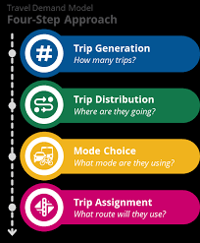
3. Modèle de demande de transport en quatre étapes
3.1 Modèle de demande de transport en quatre étapes
Dans cette activité, vous devez mettre en œuvre le modèle de demande de transport en quatre étapes à l'aide de Python afin d'analyser la génération, la répartition, le choix du mode de transport et l'attribution des itinéraires, ce qui vous permettra de mieux comprendre les comportements en matière de transport et la planification des transports.
Étape 1 : Génération des déplacements
Estimez le nombre de déplacements qui commencent et se terminent dans chaque zone.
Étape 2 : Répartition des déplacements
Déterminez la destination de ces déplacements en reliant les points de départ aux points d'arrivée.
Étape 3 : Choix du mode de transport
Identifiez le mode de transport (voiture, bus, marche, etc.) que les voyageurs utiliseront.
Étape 4 : Affectation des trajets
Attribuez les trajets à des itinéraires réels dans le réseau en fonction du temps de trajet et de l'efficacité.
Modèle de demande de transport en quatre étapes

Slide 20
3. Modèle de demande de transport en quatre étapes
3.2 Activité en classe 1 : mise en œuvre d'un modèle de demande de transport en quatre étapes
Dans cette activité, nous utiliserons un ensemble de données brutes réelles qui contient des problèmes courants. La tâche consiste à explorer, prétraiter et visualiser les données à l'aide de Python afin de les transformer en un ensemble de données propre et structuré.
Comment procéder ?
Nous fournirons un code Python dans le notebook Google Colab.
Ouvrez le notebook Google Colab fourni.
Exécutez chaque cellule étape par étape.
Suivez les commentaires en ligne pour comprendre la répartition des trajets, le choix du mode de transport et l'attribution des itinéraires.
Lien vers le code de référence : https://colab.research.google.com/drive/1qsiaIX7nK41iBjfKhiiCmPkJ3ExWg5rt
Enregistrez votre fichier :
ex : Class_Activity_Four_Step_Travel_Demand_Model.ipynb
Notes:
# Anglais
Pour mieux comprendre le prétraitement des données, réalisons une autre activité concrète à l'aide de Python. Nous allons exécuter le code étape par étape dans Google Colab et voir comment résoudre les problèmes tels que les valeurs manquantes, les doublons et les erreurs de formatage. Nous comparerons ensuite les données brutes avec la version nettoyée à l'aide de graphiques.

Slide 21
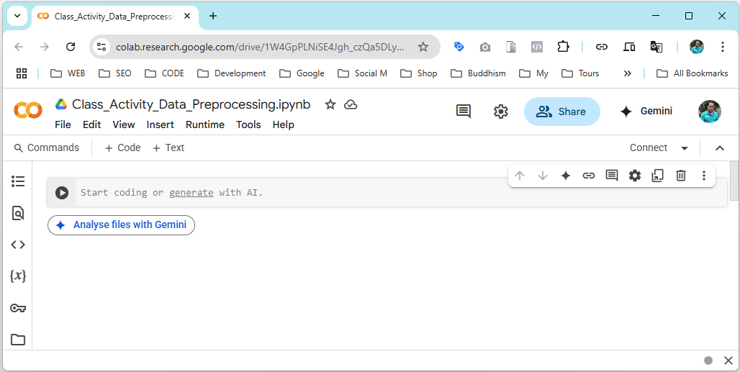
3. Modèle de demande de transport en quatre étapes
Instructions d'utilisation de Google Colab :
Vous devez implémenter le code pour le prétraitement des données à l'aide de Python sur Google Colab. Utilisez le code exemple fourni uniquement à titre indicatif. Vous devez écrire et exécuter votre propre version pour le prétraitement avec le formateur.
Instructions :
Comment créer avec Google Colab ?
Rendez-vous sur : https://colab.research.google.com/
Cliquez sur « Nouveau notebook » : Cela créera un fichier Python (.ipynb) vierge dans Colab.
Construisez le modèle : utilisez l'exemple de code fourni pour construire le modèle.
Notes:
# Anglais
Dans cette activité, nous utiliserons Google Colab pour exécuter notre code Python.

Slide 22
3. Modèle de demande de transport en quatre étapes
3.3 Activité en classe 1 : Instructions pour la tâche
Suivez ces étapes à l'aide de Python (de préférence dans Google Colab) :
Étape 1 : Téléchargez le notebook Python fourni.
Étape 2 : Téléchargez le notebook Python sur Google Colab.
Étape 3 : Importez les bibliothèques Python nécessaires.
Étape 4 : importez l'ensemble de données dans Python.
Étape 5 : implémentez la distribution des trajets à l'aide de l'ensemble de données simplifié du modèle gravitationnel.
Étape 6 : Implémentez le choix du mode de transport à l'aide d'une formulation Logit de base.
Étape 7 : Mettre en œuvre l'attribution d'itinéraire en calculant les chemins les plus courts (algorithme de Dijkstra).
Étape 8 : Visualisez et interprétez tous les résultats du modèle.
Étape 9 : Enregistrer et exporter le fichier .ipynb final.
Notes:
# Anglais
Étape 1 – Téléchargez le notebook Python fourni
Les étudiants obtiennent le fichier de démarrage qui comprend les blocs de chargement des données et la structure de base.
Étape 2 – Télécharger le notebook sur Google Colab
Ils ouvrent le notebook dans un environnement où tous les paquets Python requis sont préinstallés.
Étape 3 – Importer les bibliothèques Python
Packages courants :
pandas, numpy, matplotlib, networkx, scipy, etc.
Étape 4 – Mettre en œuvre la distribution des voyages (modèle de gravité)
À l'aide de la matrice d'impédance fournie + productions/attractions :
Appliquer la formule
Générer la matrice OD distribuée
Valider les sommes des lignes et des colonnes
Étape 5 – Mise en œuvre du choix du mode
Les étudiants utilisent un modèle Logit simplifié pour estimer les parts modales :
Voiture
Transports publics
Marche/vélo
À l'aide d'exemples de valeurs d'utilité.
Étape 6 – Mise en œuvre de l'attribution d'itinéraire (chemin le plus court)
À l'aide de l'algorithme de Dijkstra via NetworkX :
Construire un graphe à partir des données de liaison
Calculer les chemins les plus courts
Attribuer les trajets OD aux chemins
Générer les volumes de liaison
Étape 7 – Visualiser et analyser les résultats
Visuels recommandés :
Carte thermique de distribution
Diagramme à barres de répartition modale
Réseau avec volumes attribués
Différence entre la base et le scénario (facultatif)
Étape 8 – Enregistrer le notebook final
Les étudiants téléchargent/exportent le fichier .ipynb pour le soumettre.

Slide 23
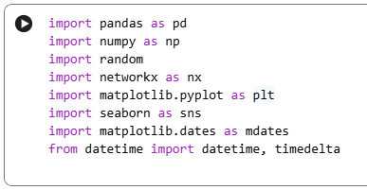
3. Modèle de demande de transport en quatre étapes
3.4 Explication du code Python
Étape 3 : Importez les bibliothèques Python nécessaires.
Cette étape importe les bibliothèques Python essentielles pour l'analyse et la visualisation des données :
Pandas : utilisé pour le traitement et la manipulation de données tabulaires (DataFrames)
Numpy : utilisé pour les opérations numériques et les calculs mathématiques
Networkx : utilisé pour construire des réseaux de transport et calculer les chemins les plus courts (ex : Dijkstra)
Matplotlib : utilisé pour créer des graphiques statiques et des visualisations
Seaborn : utilisé pour créer des graphiques statistiques plus avancés et plus attrayants visuellement
Datetime : utilisé pour gérer les opérations liées aux dates et aux heures
Notes:
# Anglais
Étape 1 – Télécharger le notebook Python fourni
Les étudiants obtiennent le fichier de démarrage qui comprend les blocs de chargement des données et la structure de base.
Étape 2 – Télécharger le notebook sur Google Colab
Ils ouvrent le notebook dans un environnement où tous les paquets Python requis sont préinstallés.
Étape 3 – Importer les bibliothèques Python
Packages courants :
pandas, numpy, matplotlib, networkx, scipy, etc.
Étape 4 – Mettre en œuvre la distribution des voyages (modèle de gravité)
À l'aide de la matrice d'impédance fournie + productions/attractions :
Appliquer la formule
Générer la matrice OD distribuée
Valider les sommes des lignes et des colonnes
Étape 5 – Mettre en œuvre le choix du mode
Les étudiants utilisent un modèle Logit simplifié pour estimer les parts modales :
Voiture
Transports publics
Marche/vélo
À l'aide d'exemples de valeurs d'utilité.
Étape 6 – Mise en œuvre de l'attribution d'itinéraire (chemin le plus court)
À l'aide de l'algorithme de Dijkstra via NetworkX :
Construire un graphe à partir des données de liaison
Calculer les chemins les plus courts
Attribuer les trajets OD aux chemins
Générer les volumes de liaison
Étape 7 – Visualiser et analyser les résultats
Visuels recommandés :
Carte thermique de distribution
Diagramme à barres de répartition modale
Réseau avec volumes attribués
Différence entre la base et le scénario (facultatif)
Étape 8 – Enregistrer le notebook final
Les étudiants téléchargent/exportent le fichier .ipynb pour le soumettre.

Slide 24
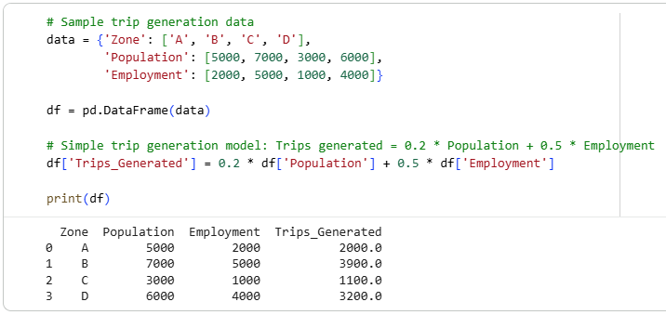
3. Modèle de demande de transport en quatre étapes
Étape 4 : Importez l'ensemble de données dans Python.
Le notebook utilise un exemple d'ensemble de données codé en dur à des fins de démonstration. Vous pouvez le remplacer par un ensemble de données réel si vous en disposez.
Notes:
# Anglais
Étape 1 – Télécharger le notebook Python fourni
Les étudiants obtiennent le fichier de démarrage qui comprend les blocs de chargement des données et la structure de base.
Étape 2 – Télécharger le notebook sur Google Colab
Ils ouvrent le notebook dans un environnement où tous les paquets Python requis sont préinstallés.
Étape 3 – Importer les bibliothèques Python
Packages courants :
pandas, numpy, matplotlib, networkx, scipy, etc.
Étape 4 – Mettre en œuvre la distribution des voyages (modèle de gravité)
À l'aide de la matrice d'impédance fournie + productions/attractions :
Appliquer la formule
Générer la matrice OD distribuée
Valider les sommes des lignes et des colonnes
Étape 5 – Mettre en œuvre le choix du mode
Les étudiants utilisent un modèle Logit simplifié pour estimer les parts modales :
Voiture
Transports publics
Marche/vélo
À l'aide d'exemples de valeurs d'utilité.
Étape 6 – Mise en œuvre de l'attribution d'itinéraire (chemin le plus court)
À l'aide de l'algorithme de Dijkstra via NetworkX :
Construire un graphe à partir des données de liaison
Calculer les chemins les plus courts
Attribuer les trajets OD aux chemins
Générer les volumes de liaison
Étape 7 – Visualiser et analyser les résultats
Visuels recommandés :
Carte thermique de distribution
Diagramme à barres de répartition modale
Réseau avec volumes attribués
Différence entre la base et le scénario (facultatif)
Étape 8 – Enregistrer le notebook final
Les étudiants téléchargent/exportent le fichier .ipynb pour le soumettre.

Slide 25
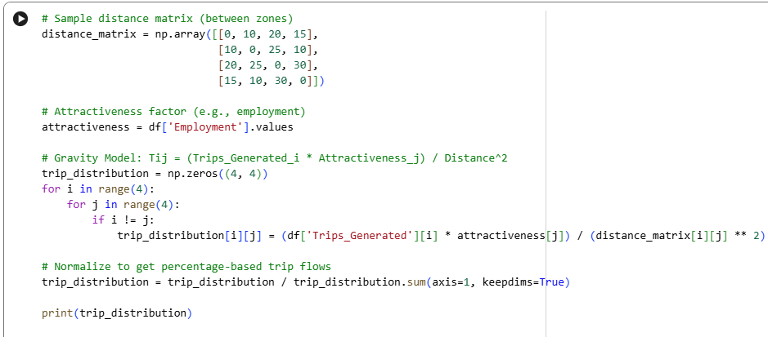
3. Modèle de demande de transport en quatre étapes
Étape 5 : Mettre en œuvre la répartition des déplacements à l'aide de l'ensemble de données simplifié du modèle gravitationnel.
Mettre en œuvre la répartition des déplacements à l'aide du modèle de gravité simplifié afin d'estimer la répartition des déplacements entre les zones en fonction de la population, de la distance et de l'impédance.
Notes:
# Anglais
Étape 1 – Télécharger le notebook Python fourni
Les étudiants obtiennent le fichier de démarrage qui comprend les blocs de chargement des données et la structure de base.
Étape 2 – Télécharger le notebook sur Google Colab
Ils ouvrent le notebook dans un environnement où tous les paquets Python requis sont préinstallés.
Étape 3 – Importer les bibliothèques Python
Packages courants :
pandas, numpy, matplotlib, networkx, scipy, etc.
Étape 4 – Mettre en œuvre la distribution des voyages (modèle de gravité)
À l'aide de la matrice d'impédance fournie + productions/attractions :
Appliquer la formule
Générer la matrice OD distribuée
Valider les sommes des lignes et des colonnes
Étape 5 – Mettre en œuvre le choix du mode
Les étudiants utilisent un modèle Logit simplifié pour estimer les parts modales :
Voiture
Transports publics
Marche/vélo
À l'aide d'exemples de valeurs d'utilité.
Étape 6 – Mise en œuvre de l'attribution d'itinéraire (chemin le plus court)
À l'aide de l'algorithme de Dijkstra via NetworkX :
Construire un graphe à partir des données de liaison
Calculer les chemins les plus courts
Attribuer les trajets OD aux chemins
Générer les volumes de liaison
Étape 7 – Visualiser et analyser les résultats
Visuels recommandés :
Carte thermique de distribution
Diagramme à barres de répartition modale
Réseau avec volumes attribués
Différence entre la base et le scénario (facultatif)
Étape 8 – Enregistrer le notebook final
Les étudiants téléchargent/exportent le fichier .ipynb pour le soumettre.

Slide 26
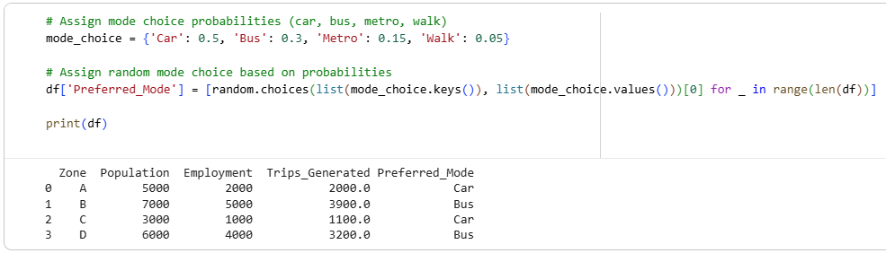
3. Modèle de demande de transport en quatre étapes
Étape 6 : Mettre en œuvre le choix du mode de transport à l'aide d'une formulation logit de base.
Appliquez un modèle Logit de base pour calculer les probabilités de choix du mode de transport et estimer le nombre de trajets effectués pour chaque mode (voiture, bus, marche, etc.).
Notes:
# Anglais
Étape 1 – Télécharger le notebook Python fourni
Les étudiants obtiennent le fichier de démarrage qui comprend les blocs de chargement des données et la structure de base.
Étape 2 – Télécharger le notebook sur Google Colab
Ils ouvrent le notebook dans un environnement où tous les paquets Python requis sont préinstallés.
Étape 3 – Importer les bibliothèques Python
Packages courants :
pandas, numpy, matplotlib, networkx, scipy, etc.
Étape 4 – Mettre en œuvre la distribution des voyages (modèle de gravité)
À l'aide de la matrice d'impédance fournie + productions/attractions :
Appliquer la formule
Générer la matrice OD distribuée
Valider les sommes des lignes et des colonnes
Étape 5 – Mise en œuvre du choix du mode de transport
Les étudiants utilisent un modèle Logit simplifié pour estimer les parts modales :
Voiture
Transports publics
Marche/vélo
À l'aide d'exemples de valeurs d'utilité.
Étape 6 – Mise en œuvre de l'attribution d'itinéraire (chemin le plus court)
À l'aide de l'algorithme de Dijkstra via NetworkX :
Construire un graphe à partir des données de liaison
Calculer les chemins les plus courts
Attribuer les trajets OD aux chemins
Générer les volumes de liaison
Étape 7 – Visualiser et analyser les résultats
Visuels recommandés :
Carte thermique de distribution
Diagramme à barres de répartition modale
Réseau avec volumes attribués
Différence entre la base et le scénario (facultatif)
Étape 8 – Enregistrer le notebook final
Les étudiants téléchargent/exportent le fichier .ipynb pour le soumettre.

Slide 27
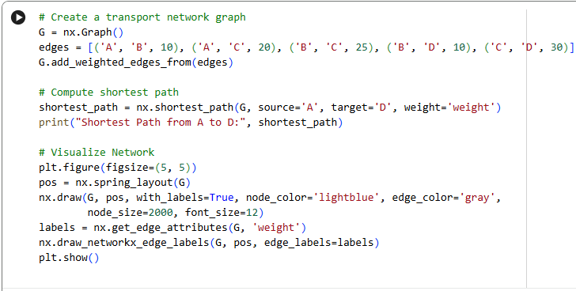
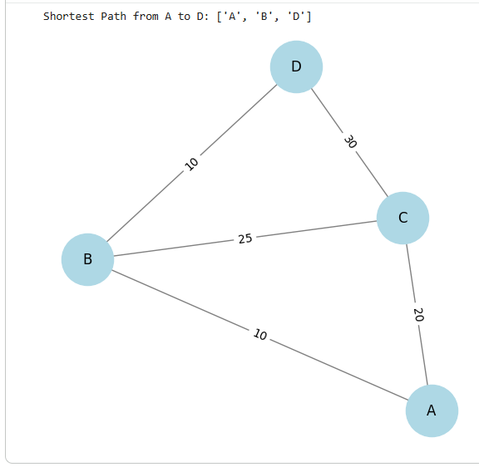
3. Modèle de demande de transport en quatre étapes
Étape 7 : Mettre en œuvre l'attribution des itinéraires en calculant les chemins les plus courts (algorithme de Dijkstra).
Utilisez l'algorithme de Dijkstra pour calculer les chemins les plus courts sur le réseau et attribuer les trajets aux itinéraires en fonction du temps de trajet minimum.
Notes:
# Anglais
Étape 1 – Télécharger le notebook Python fourni
Les étudiants obtiennent le fichier de démarrage qui comprend les blocs de chargement des données et la structure de base.
Étape 2 – Télécharger le notebook sur Google Colab
Ils ouvrent le notebook dans un environnement où tous les paquets Python requis sont préinstallés.
Étape 3 – Importer les bibliothèques Python
Packages courants :
pandas, numpy, matplotlib, networkx, scipy, etc.
Étape 4 – Mettre en œuvre la distribution des voyages (modèle de gravité)
À l'aide de la matrice d'impédance fournie + productions/attractions :
Appliquer la formule
Générer la matrice OD distribuée
Valider les sommes des lignes et des colonnes
Étape 5 – Mettre en œuvre le choix du mode
Les étudiants utilisent un modèle Logit simplifié pour estimer les parts modales :
Voiture
Transports publics
Marche/vélo
À l'aide d'exemples de valeurs d'utilité.
Étape 6 – Mise en œuvre de l'attribution d'itinéraire (chemin le plus court)
À l'aide de l'algorithme de Dijkstra via NetworkX :
Construire un graphe à partir des données de liaison
Calculer les chemins les plus courts
Attribuer les trajets OD aux chemins
Générer les volumes de liaison
Étape 7 – Visualiser et analyser les résultats
Visuels recommandés :
Carte thermique de distribution
Diagramme à barres de répartition modale
Réseau avec volumes attribués
Différence entre la base et le scénario (facultatif)
Étape 8 – Enregistrer le notebook final
Les étudiants téléchargent/exportent le fichier .ipynb pour le soumettre.

Slide 28
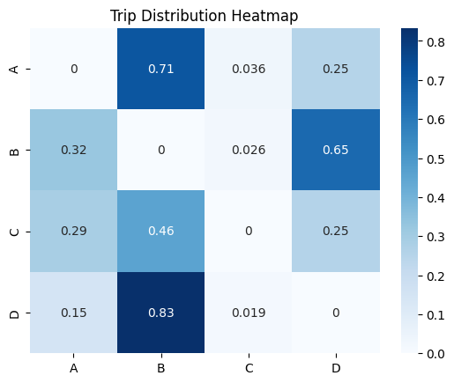
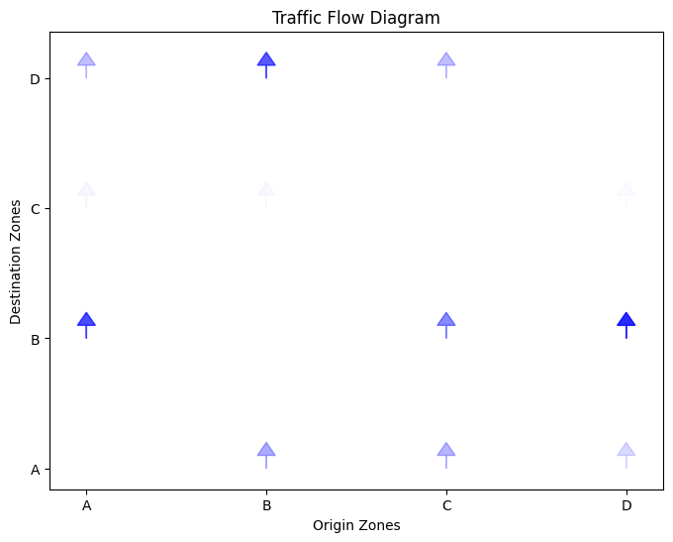
3. Modèle de demande de transport en quatre étapes
Étape 8 : Visualisez et interprétez tous les résultats du modèle.
Créez des graphiques et des visualisations pour comparer les résultats de la distribution, du choix du mode de transport et de l'attribution des itinéraires afin d'obtenir une interprétation plus claire.
Notes:
# Anglais
Étape 1 – Télécharger le notebook Python fourni
Les étudiants obtiennent le fichier de démarrage qui comprend les blocs de chargement des données et la structure de base.
Étape 2 – Télécharger le notebook sur Google Colab
Ils ouvrent le notebook dans un environnement où tous les paquets Python requis sont préinstallés.
Étape 3 – Importer les bibliothèques Python
Packages courants :
pandas, numpy, matplotlib, networkx, scipy, etc.
Étape 4 – Mettre en œuvre la distribution des voyages (modèle de gravité)
À l'aide de la matrice d'impédance fournie + productions/attractions :
Appliquer la formule
Générer la matrice OD distribuée
Valider les sommes des lignes et des colonnes
Étape 5 – Mettre en œuvre le choix du mode
Les étudiants utilisent un modèle Logit simplifié pour estimer les parts modales :
Voiture
Transports publics
Marche/vélo
À l'aide d'exemples de valeurs d'utilité.
Étape 6 – Mise en œuvre de l'attribution d'itinéraire (chemin le plus court)
À l'aide de l'algorithme de Dijkstra via NetworkX :
Construire un graphe à partir des données de liaison
Calculer les chemins les plus courts
Attribuer les trajets OD aux chemins
Générer les volumes de liaison
Étape 7 – Visualiser et analyser les résultats
Visuels recommandés :
Carte thermique de distribution
Diagramme à barres de répartition modale
Réseau avec volumes attribués
Différence entre la base et le scénario (facultatif)
Étape 8 – Enregistrer le notebook final
Les étudiants téléchargent/exportent le fichier .ipynb pour le soumettre.

Slide 29
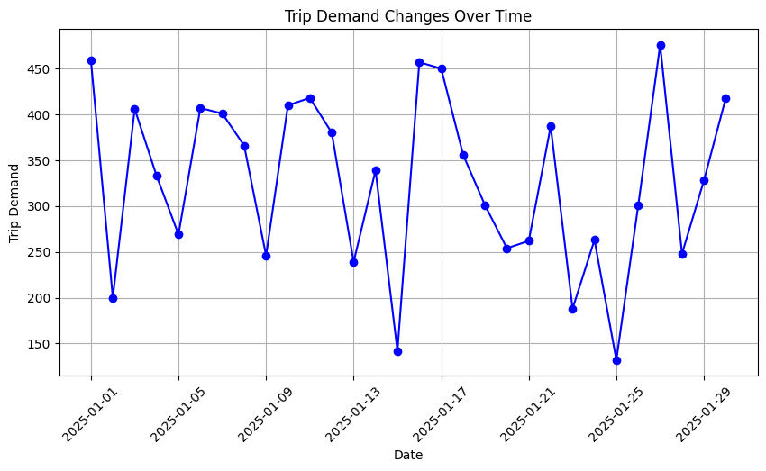
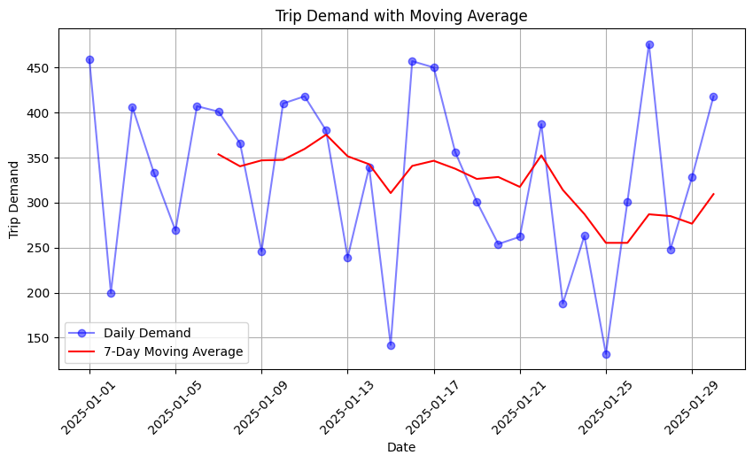
3. Modèle de demande de transport en quatre étapes
Notes:
# Anglais
Étape 1 – Télécharger le notebook Python fourni
Les étudiants obtiennent le fichier de démarrage qui comprend les blocs de chargement des données et la structure de base.
Étape 2 – Télécharger le notebook sur Google Colab
Ils ouvrent le notebook dans un environnement où tous les paquets Python requis sont préinstallés.
Étape 3 – Importer les bibliothèques Python
Packages courants :
pandas, numpy, matplotlib, networkx, scipy, etc.
Étape 4 – Mettre en œuvre la distribution des voyages (modèle de gravité)
À l'aide de la matrice d'impédance fournie + productions/attractions :
Appliquer la formule
Générer la matrice OD distribuée
Valider les sommes des lignes et des colonnes
Étape 5 – Mettre en œuvre le choix du mode
Les étudiants utilisent un modèle Logit simplifié pour estimer les parts modales :
Voiture
Transports publics
Marche/vélo
À l'aide d'exemples de valeurs d'utilité.
Étape 6 – Mise en œuvre de l'attribution d'itinéraire (chemin le plus court)
À l'aide de l'algorithme de Dijkstra via NetworkX :
Construire un graphe à partir des données de liaison
Calculer les chemins les plus courts
Attribuer les trajets OD aux chemins
Générer les volumes de liaison
Étape 7 – Visualiser et analyser les résultats
Visuels recommandés :
Carte thermique de distribution
Diagramme à barres de répartition modale
Réseau avec volumes attribués
Différence entre la base et le scénario (facultatif)
Étape 8 – Enregistrer le notebook final
Les étudiants téléchargent/exportent le fichier .ipynb pour le soumettre.

Slide 30
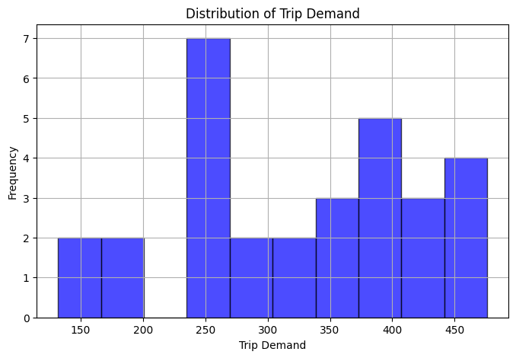
3. Modèle de demande de transport en quatre étapes
Notes:
# Anglais
Étape 1 – Téléchargez le notebook Python fourni
Les étudiants obtiennent le fichier de démarrage qui comprend les blocs de chargement des données et la structure de base.
Étape 2 – Télécharger le notebook sur Google Colab
Ils ouvrent le notebook dans un environnement où tous les paquets Python requis sont préinstallés.
Étape 3 – Importer les bibliothèques Python
Packages courants :
pandas, numpy, matplotlib, networkx, scipy, etc.
Étape 4 – Mettre en œuvre la distribution des voyages (modèle de gravité)
À l'aide de la matrice d'impédance fournie + productions/attractions :
Appliquer la formule
Générer la matrice OD distribuée
Valider les sommes des lignes et des colonnes
Étape 5 – Mise en œuvre du choix du mode
Les étudiants utilisent un modèle Logit simplifié pour estimer les parts modales :
Voiture
Transports publics
Marche/vélo
À l'aide d'exemples de valeurs d'utilité.
Étape 6 – Mise en œuvre de l'attribution d'itinéraire (chemin le plus court)
À l'aide de l'algorithme de Dijkstra via NetworkX :
Construire un graphe à partir des données de liaison
Calculer les chemins les plus courts
Attribuer les trajets OD aux chemins
Générer les volumes de liaison
Étape 7 – Visualiser et analyser les résultats
Visuels recommandés :
Carte thermique de distribution
Diagramme à barres de répartition modale
Réseau avec volumes attribués
Différence entre la base et le scénario (facultatif)
Étape 8 – Enregistrer le notebook final
Les étudiants téléchargent/exportent le fichier .ipynb pour le soumettre.

Slide 31
Section 04 :
Activité en classe 2 : Estimation de la demande
Notes:
Dans cette section, nous allons explorer l'une des étapes les plus importantes du prétraitement des données dans tout projet d'analyse de données.
Que vous travailliez avec des données sur les transports, des analyses commerciales ou des dossiers médicaux, le prétraitement permet de transformer des données brutes désordonnées en quelque chose que les machines — et les humains — peuvent comprendre.
Passons en revue les techniques essentielles dont vous aurez besoin pour nettoyer et préparer efficacement vos données.

Slide 32
4. Activité de cours 2 : Estimation de la demande
4.1 Activité en classe 2 : Estimation de la demande
Dans cette activité, vous travaillerez avec un ensemble de données brutes réelles sur les taxis qui contient des problèmes de données courants (valeurs manquantes, types mixtes, horodatages irréguliers). Votre tâche consiste à explorer, nettoyer, prétraiter et visualiser les données dans Python afin de produire un ensemble de données propre sur la demande au niveau des zones, prêt à être analysé.
Comment procéder ?
Nous vous fournirons un code Python dans le notebook Google Colab.
Ouvrez le notebook Google Colab fourni.
Exécutez chaque cellule étape par étape.
Suivez les commentaires en ligne pour comprendre la répartition des trajets, le choix du mode de transport et l'attribution des itinéraires.
Modifiez les paramètres du scénario comme indiqué.
Recalculez la demande au niveau de la zone et générez les visualisations « avant/après ».
Lien vers le code de référence :
https://colab.research.google.com/drive/1htmgYcmKiomm-5t-WwUJTMjhUb9Skfgg
Enregistrez votre fichier :
ex : Class_Activity_Four_Step_Travel_Demand_Model.ipynb
Notes:
# Anglais
Pour mieux comprendre le prétraitement des données, réalisons une autre activité concrète à l'aide de Python. Nous allons exécuter le code étape par étape dans Google Colab et voir comment résoudre les problèmes tels que les valeurs manquantes, les doublons et les erreurs de formatage. Nous comparerons ensuite les données brutes avec la version nettoyée à l'aide de graphiques.

Slide 33
4. Activité en classe 2 : estimation de la demande
4.2 Activité en classe 2 : ensemble de données
Pour cette activité, nous utilisons les enregistrements des trajets effectués par les taxis jaunes de la NYC TLC, fournis au format Apache Parquet. L'ensemble de données complet de la TLC pèse 29,58 Go et contient des millions d'enregistrements de trajets effectués sur plusieurs années. Afin de garantir un traitement rapide et gérable dans Colab, nous n'utilisons que le dernier fichier mensuel (octobre 2022).
À propos de l'ensemble de données :
Les enregistrements des trajets effectués par les taxis jaunes comprennent des informations détaillées sur chaque trajet, telles que :
✅ Horaires de prise en charge et de dépose
✅ Les emplacements des zones TLC de prise en charge et de dépose
✅ La distance parcourue
✅ Détails du tarif (montant du tarif, péages, suppléments)
✅ Type de tarif et type de paiement
✅ Nombre de passagers déclaré par les chauffeurs
Notes:
# Anglais
Étape 1 – Télécharger le notebook Python fourni
Les étudiants obtiennent le fichier de démarrage qui comprend les blocs de chargement des données et la structure de base.
Étape 2 – Télécharger le notebook sur Google Colab
Ils ouvrent le notebook dans un environnement où tous les paquets Python requis sont préinstallés.
Étape 3 – Importer les bibliothèques Python
Packages courants :
pandas, numpy, matplotlib, networkx, scipy, etc.
Étape 4 – Mettre en œuvre la distribution des voyages (modèle de gravité)
À l'aide de la matrice d'impédance fournie + productions/attractions :
Appliquer la formule
Générer la matrice OD distribuée
Valider les sommes des lignes et des colonnes
Étape 5 – Mise en œuvre du choix du mode de transport
Les étudiants utilisent un modèle Logit simplifié pour estimer les parts modales :
Voiture
Transports publics
Marche/vélo
À l'aide d'exemples de valeurs d'utilité.
Étape 6 – Mise en œuvre de l'attribution d'itinéraire (chemin le plus court)
À l'aide de l'algorithme de Dijkstra via NetworkX :
Construire un graphe à partir des données de liaison
Calculer les chemins les plus courts
Attribuer les trajets OD aux chemins
Générer les volumes de liaison
Étape 7 – Visualiser et analyser les résultats
Visuels recommandés :
Carte thermique de distribution
Diagramme à barres de répartition modale
Réseau avec volumes attribués
Différence entre la base et le scénario (facultatif)
Étape 8 – Enregistrer le notebook final
Les étudiants téléchargent/exportent le fichier .ipynb pour le soumettre.

Slide 34
4. Activité de classe 2 : Estimation de la demande
Informations sur l'ensemble de données :
✅ Titre de l'ensemble de données : Données sur les trajets TLC Yellow Taxi
✅ Source : Kaggle
✅ Lien : https://www.kaggle.com/datasets/marcbrandner/tlc-trip-record-data-yellow-taxi
✅ Nom de la base de données CSV : yellow_tripdata_2022-10.parquet
✅ Taille du fichier : 55,7 Mo (extrait d'un seul mois)
✅ Format : Apache Parquet (efficace, compressé, chargement rapide)
✅ Contient : heure de prise en charge, heure de dépose, zones, distance, tarif, passagers
✅ Nombre total d'enregistrements : environ 5,5 millions
Notes:
# Anglais
Étape 1 – Télécharger le notebook Python fourni
Les étudiants obtiennent le fichier de démarrage qui comprend les blocs de chargement des données et la structure de base.
Étape 2 – Télécharger le notebook sur Google Colab
Ils ouvrent le notebook dans un environnement où tous les paquets Python requis sont préinstallés.
Étape 3 – Importer les bibliothèques Python
Packages courants :
pandas, numpy, matplotlib, networkx, scipy, etc.
Étape 4 – Mettre en œuvre la distribution des voyages (modèle de gravité)
À l'aide de la matrice d'impédance fournie + productions/attractions :
Appliquer la formule
Générer la matrice OD distribuée
Valider les sommes des lignes et des colonnes
Étape 5 – Mise en œuvre du choix du mode
Les étudiants utilisent un modèle Logit simplifié pour estimer les parts modales :
Voiture
Transports publics
Marche/vélo
À l'aide d'exemples de valeurs d'utilité.
Étape 6 – Mise en œuvre de l'attribution d'itinéraire (chemin le plus court)
À l'aide de l'algorithme de Dijkstra via NetworkX :
Construire un graphe à partir des données de liaison
Calculer les chemins les plus courts
Attribuer les trajets OD aux chemins
Générer les volumes de liaison
Étape 7 – Visualiser et analyser les résultats
Visuels recommandés :
Carte thermique de distribution
Diagramme à barres de répartition modale
Réseau avec volumes attribués
Différence entre la base et le scénario (facultatif)
Étape 8 – Enregistrer le notebook final
Les étudiants téléchargent/exportent le fichier .ipynb pour le soumettre.

Slide 35
4. Activité en classe 2 : Estimation de la demande
4.3 Activité en classe 2 : Instructions pour la tâche
Suivez ces étapes à l'aide de Python (de préférence dans Google Colab) :
Étape 1 : Téléchargez le notebook Python fourni.
Étape 2 : Téléchargez le notebook Python sur Google Colab.
Étape 3 : Importez les bibliothèques Python nécessaires.
Étape 4 : importez l'ensemble de données dans Python (nous utilisons le fichier Parquet).
Étape 5 : Calculez les productions de trajets et les attractions de trajets par zone à l'aide de la règle simplifiée du taux de trajet.
Étape 6 : Construisez une matrice simplifiée de type OD représentant les schémas de déplacement d'une zone à l'autre.
Étape 7 : Générer des résultats visuels tels qu'une choroplethe ou une carte thermique des volumes de déplacements, un graphique à barres des zones les plus demandées et un graphique de distribution des modèles de demande.
Étape 8 : Enregistrer et exporter le fichier .ipynb final.
Notes:
# Anglais
Étape 1 – Télécharger le notebook Python fourni
Les étudiants obtiennent le fichier de démarrage qui comprend les blocs de chargement des données et la structure de base.
Étape 2 – Télécharger le notebook sur Google Colab
Ils ouvrent le notebook dans un environnement où tous les paquets Python requis sont préinstallés.
Étape 3 – Importer les bibliothèques Python
Packages courants :
pandas, numpy, matplotlib, networkx, scipy, etc.
Étape 4 – Mettre en œuvre la distribution des voyages (modèle de gravité)
À l'aide de la matrice d'impédance fournie + productions/attractions :
Appliquer la formule
Générer la matrice OD distribuée
Valider les sommes des lignes et des colonnes
Étape 5 – Mise en œuvre du choix du mode
Les étudiants utilisent un modèle Logit simplifié pour estimer les parts modales :
Voiture
Transports publics
Marche/vélo
À l'aide d'exemples de valeurs d'utilité.
Étape 6 – Mise en œuvre de l'attribution d'itinéraire (chemin le plus court)
À l'aide de l'algorithme de Dijkstra via NetworkX :
Construire un graphe à partir des données de liaison
Calculer les chemins les plus courts
Attribuer les trajets OD aux chemins
Générer les volumes de liaison
Étape 7 – Visualiser et analyser les résultats
Visuels recommandés :
Carte thermique de distribution
Diagramme à barres de répartition modale
Réseau avec volumes attribués
Différence entre la base et le scénario (facultatif)
Étape 8 – Enregistrer le notebook final
Les étudiants téléchargent/exportent le fichier .ipynb pour le soumettre.

Slide 36
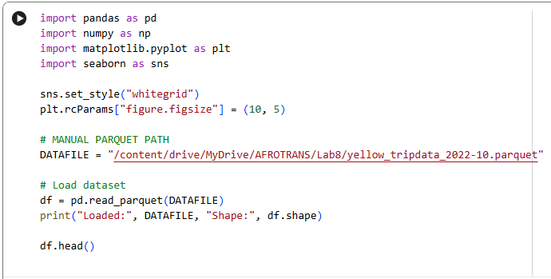
4. Activité de classe 2 : Estimation de la demande
4.4 Explication du code Python
Bloc 1 : Importation des bibliothèques et chargement de l'ensemble de données :
Cette étape consiste à importer les bibliothèques Python indispensables à l'analyse et à la visualisation des données.
Nous lisons l'ensemble de données Parquet sur les taxis dans un DataFrame afin de pouvoir traiter et analyser les enregistrements des trajets.
Notes:
# Anglais
Étape 1 – Télécharger le notebook Python fourni
Les étudiants obtiennent le fichier de démarrage qui comprend les blocs de chargement des données et la structure de base.
Étape 2 – Télécharger le notebook sur Google Colab
Ils ouvrent le notebook dans un environnement où tous les paquets Python requis sont préinstallés.
Étape 3 – Importer les bibliothèques Python
Packages courants :
pandas, numpy, matplotlib, networkx, scipy, etc.
Étape 4 – Mettre en œuvre la distribution des voyages (modèle de gravité)
À l'aide de la matrice d'impédance fournie + productions/attractions :
Appliquer la formule
Générer la matrice OD distribuée
Valider les sommes des lignes et des colonnes
Étape 5 – Mettre en œuvre le choix du mode
Les étudiants utilisent un modèle Logit simplifié pour estimer les parts modales :
Voiture
Transports publics
Marche/vélo
À l'aide d'exemples de valeurs d'utilité.
Étape 6 – Mise en œuvre de l'attribution d'itinéraire (chemin le plus court)
À l'aide de l'algorithme de Dijkstra via NetworkX :
Construire un graphe à partir des données de liaison
Calculer les chemins les plus courts
Attribuer les trajets OD aux chemins
Générer les volumes de liaison
Étape 7 – Visualiser et analyser les résultats
Visuels recommandés :
Carte thermique de distribution
Diagramme à barres de répartition modale
Réseau avec volumes attribués
Différence entre la base et le scénario (facultatif)
Étape 8 – Enregistrer le notebook final
Les étudiants téléchargent/exportent le fichier .ipynb pour le soumettre.

Slide 37
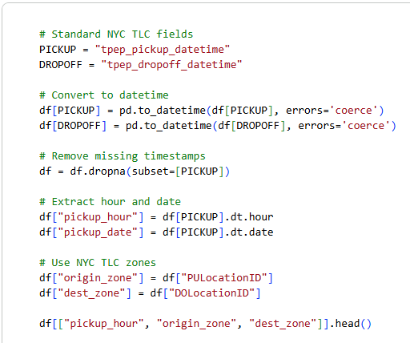
4. Activité de classe 2 : Estimation de la demande
Bloc 2 : Nettoyage de base et préparation des champs
Nous extrayons maintenant les champs nécessaires à l'estimation de la demande :
Convertir la date et l'heure de ramassage
Extraire l'heure et la date
Conserver uniquement les colonnes utiles
Traiter les valeurs manquantes
Préparer les informations sur les zones
(PULocationID / DOLocationID)
Notes:
# Anglais
Étape 1 – Télécharger le notebook Python fourni
Les étudiants obtiennent le fichier de démarrage qui comprend les blocs de chargement des données et la structure de base.
Étape 2 – Téléchargez le notebook sur Google Colab
Ils ouvrent le notebook dans un environnement où tous les paquets Python requis sont préinstallés.
Étape 3 – Importer les bibliothèques Python
Packages courants :
pandas, numpy, matplotlib, networkx, scipy, etc.
Étape 4 – Mettre en œuvre la distribution des voyages (modèle de gravité)
À l'aide de la matrice d'impédance fournie + productions/attractions :
Appliquer la formule
Générer la matrice OD distribuée
Valider les sommes des lignes et des colonnes
Étape 5 – Mise en œuvre du choix du mode
Les étudiants utilisent un modèle Logit simplifié pour estimer les parts modales :
Voiture
Transports publics
Marche/vélo
À l'aide d'exemples de valeurs d'utilité.
Étape 6 – Mise en œuvre de l'attribution d'itinéraire (chemin le plus court)
À l'aide de l'algorithme de Dijkstra via NetworkX :
Construire un graphe à partir des données de liaison
Calculer les chemins les plus courts
Attribuer les trajets OD aux chemins
Générer les volumes de liaison
Étape 7 – Visualiser et analyser les résultats
Visuels recommandés :
Carte thermique de distribution
Diagramme à barres de répartition modale
Réseau avec volumes attribués
Différence entre la base et le scénario (facultatif)
Étape 8 – Enregistrer le notebook final
Les étudiants téléchargent/exportent le fichier .ipynb pour le soumettre.

Slide 38
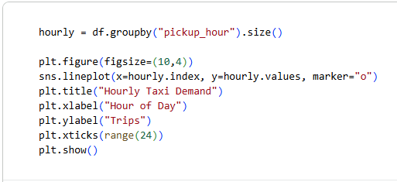
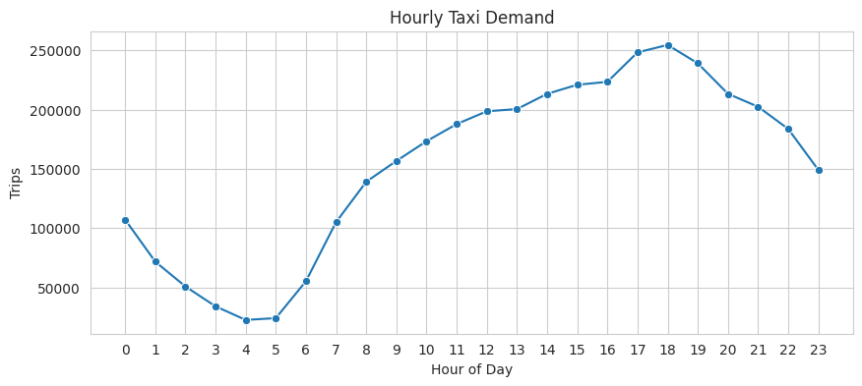
4. Activité de classe n° 2 : estimation de la demande
Bloc 3 : Estimation avancée de la demande et visualisation
Profil de la demande horaire : cette visualisation permet de comprendre comment la demande varie au cours de la journée.
Notes:
# Anglais
Étape 1 – Télécharger le notebook Python fourni
Les étudiants obtiennent le fichier de démarrage qui comprend les blocs de chargement des données et la structure de base.
Étape 2 – Télécharger le notebook sur Google Colab
Ils ouvrent le notebook dans un environnement où tous les paquets Python requis sont préinstallés.
Étape 3 – Importer les bibliothèques Python
Packages courants :
pandas, numpy, matplotlib, networkx, scipy, etc.
Étape 4 – Mettre en œuvre la distribution des voyages (modèle de gravité)
À l'aide de la matrice d'impédance fournie + productions/attractions :
Appliquer la formule
Générer la matrice OD distribuée
Valider les sommes des lignes et des colonnes
Étape 5 – Mise en œuvre du choix du mode
Les étudiants utilisent un modèle Logit simplifié pour estimer les parts modales :
Voiture
Transports publics
Marche/vélo
À l'aide d'exemples de valeurs d'utilité.
Étape 6 – Mise en œuvre de l'attribution d'itinéraire (chemin le plus court)
À l'aide de l'algorithme de Dijkstra via NetworkX :
Construire un graphe à partir des données de liaison
Calculer les chemins les plus courts
Attribuer les trajets OD aux chemins
Générer les volumes de liaison
Étape 7 – Visualiser et analyser les résultats
Visuels recommandés :
Carte thermique de distribution
Diagramme à barres de répartition modale
Réseau avec volumes attribués
Différence entre la base et le scénario (facultatif)
Étape 8 – Enregistrer le notebook final
Les étudiants téléchargent/exportent le fichier .ipynb pour le soumettre.

Slide 39
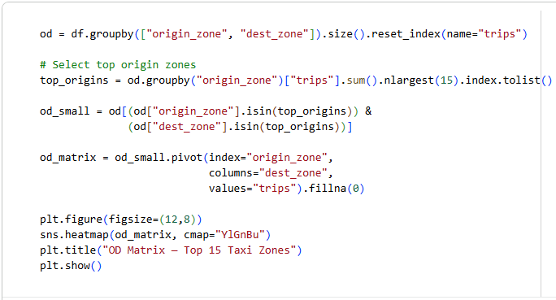
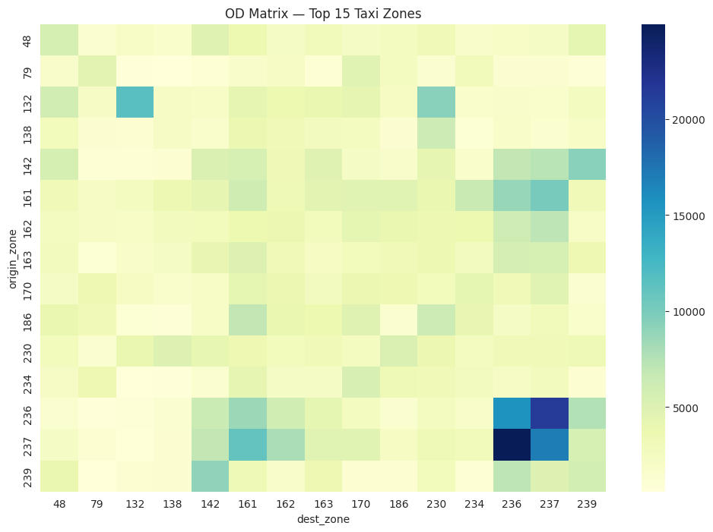
4. Activité de classe n° 2 : estimation de la demande
Bloc 4 : Matrice OD (à l'aide des identifiants de zone TLC)
Nous calculons la matrice origine-destination en regroupant les trajets entre les identifiants de zone TLC de New York.
Pour que la matrice reste lisible, nous la limitons aux 15 origines les plus fréquentées.
Notes:
# Anglais
Étape 1 – Télécharger le notebook Python fourni
Les étudiants obtiennent le fichier de démarrage qui comprend les blocs de chargement des données et la structure de base.
Étape 2 – Télécharger le notebook sur Google Colab
Ils ouvrent le notebook dans un environnement où tous les paquets Python requis sont préinstallés.
Étape 3 – Importer les bibliothèques Python
Packages courants :
pandas, numpy, matplotlib, networkx, scipy, etc.
Étape 4 – Mettre en œuvre la distribution des voyages (modèle de gravité)
À l'aide de la matrice d'impédance fournie + productions/attractions :
Appliquer la formule
Générer la matrice OD distribuée
Valider les sommes des lignes et des colonnes
Étape 5 – Mettre en œuvre le choix du mode
Les étudiants utilisent un modèle Logit simplifié pour estimer les parts modales :
Voiture
Transports publics
Marche/vélo
À l'aide d'exemples de valeurs d'utilité.
Étape 6 – Mise en œuvre de l'attribution d'itinéraire (chemin le plus court)
À l'aide de l'algorithme de Dijkstra via NetworkX :
Construire un graphe à partir des données de liaison
Calculer les chemins les plus courts
Attribuer les trajets OD aux chemins
Générer les volumes de liaison
Étape 7 – Visualiser et analyser les résultats
Visuels recommandés :
Carte thermique de distribution
Diagramme à barres de répartition modale
Réseau avec volumes attribués
Différence entre la base et le scénario (facultatif)
Étape 8 – Enregistrer le notebook final
Les étudiants téléchargent/exportent le fichier .ipynb pour le soumettre.

Slide 40
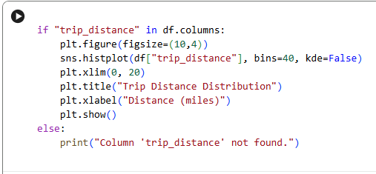
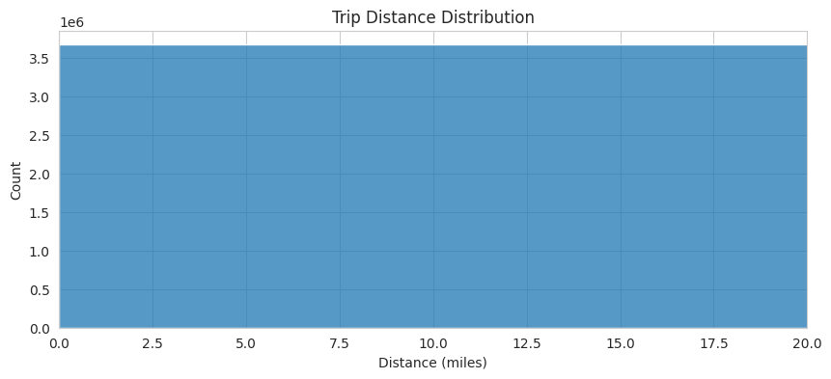
4. Activité de classe n° 2 : estimation de la demande
Bloc 5 : Répartition des distances parcourues
Nous visualisons la distribution des distances parcourues afin de comprendre la distance moyenne parcourue par la plupart des passagers.
Notes:
# Anglais
Étape 1 – Télécharger le notebook Python fourni
Les étudiants obtiennent le fichier de démarrage qui comprend les blocs de chargement des données et la structure de base.
Étape 2 – Télécharger le notebook sur Google Colab
Ils ouvrent le notebook dans un environnement où tous les paquets Python requis sont préinstallés.
Étape 3 – Importer les bibliothèques Python
Packages courants :
pandas, numpy, matplotlib, networkx, scipy, etc.
Étape 4 – Mettre en œuvre la distribution des déplacements (modèle de gravité)
À l'aide de la matrice d'impédance fournie + productions/attractions :
Appliquer la formule
Générer la matrice OD distribuée
Valider les sommes des lignes et des colonnes
Étape 5 – Mise en œuvre du choix du mode
Les étudiants utilisent un modèle Logit simplifié pour estimer les parts modales :
Voiture
Transports publics
Marche/vélo
À l'aide d'exemples de valeurs d'utilité.
Étape 6 – Mise en œuvre de l'attribution d'itinéraire (chemin le plus court)
À l'aide de l'algorithme de Dijkstra via NetworkX :
Construire un graphe à partir des données de liaison
Calculer les chemins les plus courts
Attribuer les trajets OD aux chemins
Générer les volumes de liaison
Étape 7 – Visualiser et analyser les résultats
Visuels recommandés :
Carte thermique de distribution
Diagramme à barres de répartition modale
Réseau avec volumes attribués
Différence entre la base et le scénario (facultatif)
Étape 8 – Enregistrer le notebook final
Les étudiants téléchargent/exportent le fichier .ipynb pour le soumettre.

Slide 41
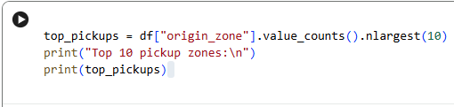
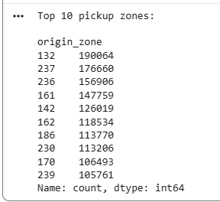
4. Activité de classe n° 2 : estimation de la demande
Bloc 5 : Analyse des zones de prise en charge les plus fréquentées
Ce code compte le nombre de trajets qui commencent dans chaque zone, sélectionne les 10 zones de prise en charge les plus fréquentées et les affiche.
Notes:
# Anglais
Étape 1 – Télécharger le notebook Python fourni
Les étudiants obtiennent le fichier de démarrage qui comprend les blocs de chargement des données et la structure de base.
Étape 2 – Télécharger le notebook sur Google Colab
Ils ouvrent le notebook dans un environnement où tous les paquets Python requis sont préinstallés.
Étape 3 – Importer les bibliothèques Python
Packages courants :
pandas, numpy, matplotlib, networkx, scipy, etc.
Étape 4 – Mettre en œuvre la distribution des voyages (modèle de gravité)
À l'aide de la matrice d'impédance fournie + productions/attractions :
Appliquer la formule
Générer la matrice OD distribuée
Valider les sommes des lignes et des colonnes
Étape 5 – Mettre en œuvre le choix du mode
Les étudiants utilisent un modèle Logit simplifié pour estimer les parts modales :
Voiture
Transports publics
Marche/vélo
À l'aide d'exemples de valeurs d'utilité.
Étape 6 – Mise en œuvre de l'attribution d'itinéraire (chemin le plus court)
À l'aide de l'algorithme de Dijkstra via NetworkX :
Construire un graphe à partir des données de liaison
Calculer les chemins les plus courts
Attribuer les trajets OD aux chemins
Générer les volumes de liaison
Étape 7 – Visualiser et analyser les résultats
Visuels recommandés :
Carte thermique de distribution
Diagramme à barres de répartition modale
Réseau avec volumes attribués
Différence entre la base et le scénario (facultatif)
Étape 8 – Enregistrer le notebook final
Les étudiants téléchargent/exportent le fichier .ipynb pour le soumettre.

Slide 42
Section 05 :
Activité en classe 3 : Modélisation de scénarios
Notes:
Dans cette section, nous allons explorer l'une des étapes les plus importantes du prétraitement des données dans tout projet d'analyse de données.
Que vous travailliez avec des données sur les transports, des analyses commerciales ou des dossiers médicaux, le prétraitement permet de transformer des données brutes désordonnées en quelque chose que les machines — et les humains — peuvent comprendre.
Passons en revue les techniques essentielles dont vous aurez besoin pour nettoyer et préparer efficacement vos données.

Slide 43
5. Activité de classe 3 : Modélisation de scénarios
5.1 Activité en classe n° 3 : Modélisation de scénarios
Dans cette activité, les élèves apprendront à modifier les modèles de demande réels à l'aide de scénarios hypothétiques simples.
En ajustant les données (par exemple, le prix du carburant, la congestion, la politique), nous pouvons observer comment la demande de transport évolue et visualiser les effets.
Comment procéder ?
Chargez l'ensemble de données nettoyé sur les taxis.
Appliquez une règle basée sur un scénario (par exemple, augmentation de la demande, réduction des trajets, changement de mode de transport).
Recalculez la demande au niveau de la zone.
Visualisez le changement avant-après.
Interprétez les résultats.
Lien vers le code de référence :
https://colab.research.google.com/drive/1mjwlhjU-qdKjQ-TgIPqljOTgy3ipyf8O
Enregistrer votre fichier :
ex : Lab8_Class_Activity_3_Advanced_Demand_Estimation.ipynb
Notes:
# Anglais
Pour mieux comprendre le prétraitement des données, réalisons une autre activité concrète à l'aide de Python. Nous allons exécuter le code étape par étape dans Google Colab et voir comment résoudre les problèmes tels que les valeurs manquantes, les doublons et les erreurs de formatage. Nous comparerons ensuite les données brutes avec la version nettoyée à l'aide de graphiques.

Slide 44
5. Activité en classe 3 : modélisation de scénarios
5.2 Activité en classe 3 : Ensemble de données
Pour cette activité, nous utilisons les enregistrements des trajets effectués par les taxis jaunes de la NYC TLC, fournis au format Apache Parquet. L'ensemble de données complet de la TLC pèse 29,58 Go et contient des millions d'enregistrements de trajets effectués sur plusieurs années. Afin de garantir un traitement rapide et gérable dans Colab, nous n'utilisons que le dernier fichier mensuel (octobre 2022).
À propos de l'ensemble de données :
Les enregistrements des trajets effectués par les taxis jaunes comprennent des informations détaillées sur chaque trajet, telles que :
✅ Horaires de prise en charge et de dépose
✅ Les emplacements des zones TLC de prise en charge et de dépose
✅ La distance parcourue
✅ Détails du tarif (montant du tarif, péages, suppléments)
✅ Type de tarif et type de paiement
✅ Nombre de passagers déclaré par les chauffeurs
Notes:
# Anglais
Étape 1 – Télécharger le notebook Python fourni
Les étudiants obtiennent le fichier de démarrage qui comprend les blocs de chargement des données et la structure de base.
Étape 2 – Télécharger le notebook sur Google Colab
Ils ouvrent le notebook dans un environnement où tous les paquets Python requis sont préinstallés.
Étape 3 – Importer les bibliothèques Python
Packages courants :
pandas, numpy, matplotlib, networkx, scipy, etc.
Étape 4 – Mettre en œuvre la distribution des voyages (modèle de gravité)
À l'aide de la matrice d'impédance fournie + productions/attractions :
Appliquer la formule
Générer la matrice OD distribuée
Valider les sommes des lignes et des colonnes
Étape 5 – Mise en œuvre du choix du mode
Les étudiants utilisent un modèle Logit simplifié pour estimer les parts modales :
Voiture
Transports publics
Marche/vélo
À l'aide d'exemples de valeurs d'utilité.
Étape 6 – Mise en œuvre de l'attribution d'itinéraire (chemin le plus court)
À l'aide de l'algorithme de Dijkstra via NetworkX :
Construire un graphe à partir des données de liaison
Calculer les chemins les plus courts
Attribuer les trajets OD aux chemins
Générer les volumes de liaison
Étape 7 – Visualiser et analyser les résultats
Visuels recommandés :
Carte thermique de distribution
Diagramme à barres de répartition modale
Réseau avec volumes attribués
Différence entre la base et le scénario (facultatif)
Étape 8 – Enregistrer le notebook final
Les étudiants téléchargent/exportent le fichier .ipynb pour le soumettre.

Slide 45
5. Activité de classe 3 : Modélisation de scénarios
Informations sur l'ensemble de données :
✅ Titre de l'ensemble de données : Données sur les trajets TLC Yellow Taxi
✅ Source : Kaggle
✅ Lien : https://www.kaggle.com/datasets/marcbrandner/tlc-trip-record-data-yellow-taxi
✅ Nom de la base de données CSV : yellow_tripdata_2022-10.parquet
✅ Taille du fichier : 55,7 Mo (extrait d'un seul mois)
✅ Format : Apache Parquet (efficace, compressé, chargement rapide)
✅ Contient : heure de prise en charge, heure de dépose, zones, distance, tarif, passagers
✅ Nombre total d'enregistrements : environ 5,5 millions
Notes:
# Anglais
Étape 1 – Téléchargez le notebook Python fourni
Les étudiants obtiennent le fichier de démarrage qui comprend les blocs de chargement des données et la structure de base.
Étape 2 – Télécharger le notebook sur Google Colab
Ils ouvrent le notebook dans un environnement où tous les paquets Python requis sont préinstallés.
Étape 3 – Importer les bibliothèques Python
Packages courants :
pandas, numpy, matplotlib, networkx, scipy, etc.
Étape 4 – Mettre en œuvre la distribution des voyages (modèle de gravité)
À l'aide de la matrice d'impédance fournie + productions/attractions :
Appliquer la formule
Générer la matrice OD distribuée
Valider les sommes des lignes et des colonnes
Étape 5 – Mise en œuvre du choix du mode
Les étudiants utilisent un modèle Logit simplifié pour estimer les parts modales :
Voiture
Transports publics
Marche/vélo
À l'aide d'exemples de valeurs d'utilité.
Étape 6 – Mise en œuvre de l'attribution d'itinéraire (chemin le plus court)
À l'aide de l'algorithme de Dijkstra via NetworkX :
Construire un graphe à partir des données de liaison
Calculer les chemins les plus courts
Attribuer les trajets OD aux chemins
Générer les volumes de liaison
Étape 7 – Visualiser et analyser les résultats
Visuels recommandés :
Carte thermique de distribution
Diagramme à barres de répartition modale
Réseau avec volumes attribués
Différence entre la base et le scénario (facultatif)
Étape 8 – Enregistrer le notebook final
Les étudiants téléchargent/exportent le fichier .ipynb pour le soumettre.

Slide 46
5. Activité en classe 2 : modélisation de scénarios
5.3 Activité de classe 3 : Instructions pour la tâche
Suivez ces étapes à l'aide de Python (de préférence dans Google Colab) :
Étape 1 : Téléchargez le notebook Python fourni pour la modélisation de scénarios.
Étape 2 : Téléchargez-le sur Google Colab.
Étape 3 : importez les bibliothèques Python nécessaires.
Étape 4 : Chargez l'ensemble de données sur les déplacements (format Parquet).
Étape 5 : Définissez une règle de scénario (par exemple, augmentation de +20 % de la demande, réduction de -30 %, augmentation aux heures de pointe).
Étape 6 : Appliquez le scénario au nombre de trajets au niveau des zones.
Étape 7 : Visualisez « avant et après » à l'aide de graphiques à barres et de cartes thermiques.
Étape 8 : Enregistrer et exporter le fichier .ipynb final.
Notes:
# Anglais
Étape 1 – Télécharger le notebook Python fourni
Les étudiants obtiennent le fichier de démarrage qui comprend les blocs de chargement des données et la structure de base.
Étape 2 – Télécharger le notebook sur Google Colab
Ils ouvrent le notebook dans un environnement où tous les paquets Python requis sont préinstallés.
Étape 3 – Importer les bibliothèques Python
Packages courants :
pandas, numpy, matplotlib, networkx, scipy, etc.
Étape 4 – Mettre en œuvre la distribution des voyages (modèle de gravité)
À l'aide de la matrice d'impédance fournie + productions/attractions :
Appliquer la formule
Générer la matrice OD distribuée
Valider les sommes des lignes et des colonnes
Étape 5 – Mettre en œuvre le choix du mode
Les étudiants utilisent un modèle Logit simplifié pour estimer les parts modales :
Voiture
Transports publics
Marche/vélo
À l'aide d'exemples de valeurs d'utilité.
Étape 6 – Mise en œuvre de l'attribution d'itinéraire (chemin le plus court)
À l'aide de l'algorithme de Dijkstra via NetworkX :
Construire un graphe à partir des données de liaison
Calculer les chemins les plus courts
Attribuer les trajets OD aux chemins
Générer les volumes de liaison
Étape 7 – Visualiser et analyser les résultats
Visuels recommandés :
Carte thermique de distribution
Diagramme à barres de répartition modale
Réseau avec volumes attribués
Différence entre la base et le scénario (facultatif)
Étape 8 – Enregistrer le notebook final
Les étudiants téléchargent/exportent le fichier .ipynb pour le soumettre.

Slide 47
5. Activité de classe 2 : Modélisation de scénarios
5.4 Explication du code Python :
Bloc 1 : Importer les bibliothèques et charger l'ensemble de données :
Cette étape importe les bibliothèques Python essentielles pour l'analyse et la visualisation des données.
Nous lisons l'ensemble de données Parquet sur les taxis dans un DataFrame afin de pouvoir traiter et analyser les enregistrements des trajets.
Notes:
# Anglais
Étape 1 – Télécharger le notebook Python fourni
Les étudiants obtiennent le fichier de démarrage qui comprend les blocs de chargement des données et la structure de base.
Étape 2 – Télécharger le notebook sur Google Colab
Ils ouvrent le notebook dans un environnement où tous les paquets Python requis sont préinstallés.
Étape 3 – Importer les bibliothèques Python
Packages courants :
pandas, numpy, matplotlib, networkx, scipy, etc.
Étape 4 – Mettre en œuvre la distribution des voyages (modèle de gravité)
À l'aide de la matrice d'impédance fournie + productions/attractions :
Appliquer la formule
Générer la matrice OD distribuée
Valider les sommes des lignes et des colonnes
Étape 5 – Mise en œuvre du choix du mode
Les étudiants utilisent un modèle Logit simplifié pour estimer les parts modales :
Voiture
Transports publics
Marche/vélo
À l'aide d'exemples de valeurs d'utilité.
Étape 6 – Mise en œuvre de l'attribution d'itinéraire (chemin le plus court)
À l'aide de l'algorithme de Dijkstra via NetworkX :
Construire un graphe à partir des données de liaison
Calculer les chemins les plus courts
Attribuer les trajets OD aux chemins
Générer les volumes de liaison
Étape 7 – Visualiser et analyser les résultats
Visuels recommandés :
Carte thermique de distribution
Diagramme à barres de répartition modale
Réseau avec volumes attribués
Différence entre la base et le scénario (facultatif)
Étape 8 – Enregistrer le notebook final
Les étudiants téléchargent/exportent le fichier .ipynb pour le soumettre.

Slide 48
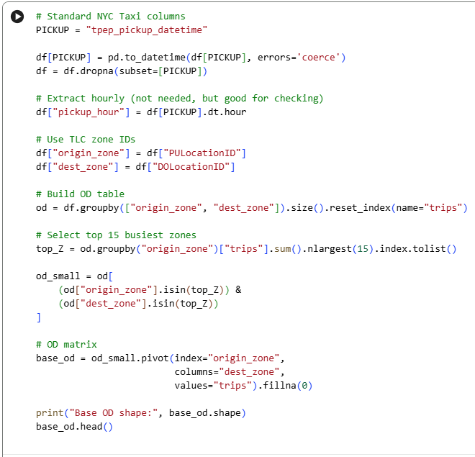
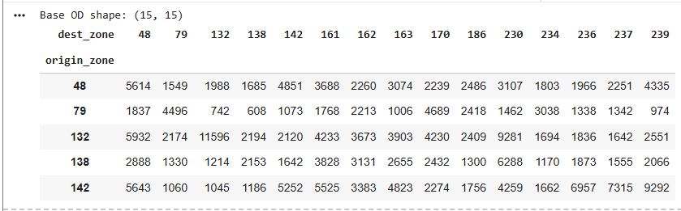
5. Activité de classe n° 2 : modélisation de scénarios
Bloc 2 : Nettoyage et préparation des données OD
Convertissez les enregistrements de trajets en un tableau origine-destination structuré en filtrant, regroupant et comptant les trajets entre les zones. Cela permet de créer la base nécessaire à l'analyse de scénarios.
Notes:
# Anglais
Étape 1 – Télécharger le notebook Python fourni
Les étudiants obtiennent le fichier de démarrage qui comprend les blocs de chargement des données et la structure de base.
Étape 2 – Télécharger le notebook sur Google Colab
Ils ouvrent le notebook dans un environnement où tous les paquets Python requis sont préinstallés.
Étape 3 – Importer les bibliothèques Python
Packages courants :
pandas, numpy, matplotlib, networkx, scipy, etc.
Étape 4 – Mettre en œuvre la distribution des voyages (modèle de gravité)
À l'aide de la matrice d'impédance fournie + productions/attractions :
Appliquer la formule
Générer la matrice OD distribuée
Valider les sommes des lignes et des colonnes
Étape 5 – Mise en œuvre du choix du mode
Les étudiants utilisent un modèle Logit simplifié pour estimer les parts modales :
Voiture
Transports publics
Marche/vélo
À l'aide d'exemples de valeurs d'utilité.
Étape 6 – Mise en œuvre de l'attribution d'itinéraire (chemin le plus court)
À l'aide de l'algorithme de Dijkstra via NetworkX :
Construire un graphe à partir des données de liaison
Calculer les chemins les plus courts
Attribuer les trajets OD aux chemins
Générer les volumes de liaison
Étape 7 – Visualiser et analyser les résultats
Visuels recommandés :
Carte thermique de distribution
Diagramme à barres de répartition modale
Réseau avec volumes attribués
Différence entre la base et le scénario (facultatif)
Étape 8 – Enregistrer le notebook final
Les étudiants téléchargent/exportent le fichier .ipynb pour le soumettre.

Slide 49
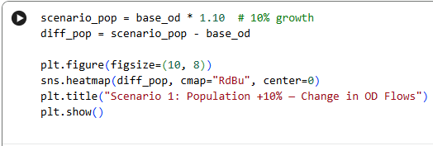
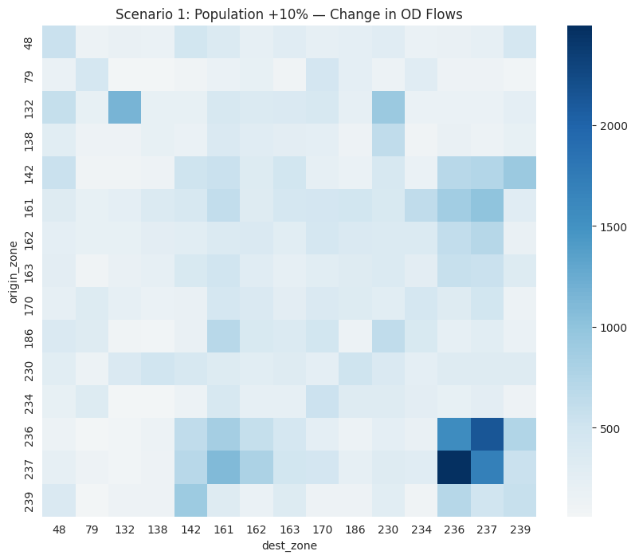
5. Activité de classe n° 2 : modélisation de scénarios
Bloc 3 : Scénario A : Croissance démographique +10 %
Appliquez une augmentation uniforme de 10 % aux flux OD.
Cela simule la croissance de la demande due à l'augmentation de la population ou de l'activité économique.
Notes:
# Anglais
Étape 1 – Télécharger le notebook Python fourni
Les étudiants obtiennent le fichier de démarrage qui comprend les blocs de chargement des données et la structure de base.
Étape 2 – Télécharger le notebook sur Google Colab
Ils ouvrent le notebook dans un environnement où tous les paquets Python requis sont préinstallés.
Étape 3 – Importer les bibliothèques Python
Packages courants :
pandas, numpy, matplotlib, networkx, scipy, etc.
Étape 4 – Mettre en œuvre la distribution des voyages (modèle de gravité)
À l'aide de la matrice d'impédance fournie + productions/attractions :
Appliquer la formule
Générer la matrice OD distribuée
Valider les sommes des lignes et des colonnes
Étape 5 – Mettre en œuvre le choix du mode
Les étudiants utilisent un modèle Logit simplifié pour estimer les parts modales :
Voiture
Transports publics
Marche/vélo
À l'aide d'exemples de valeurs d'utilité.
Étape 6 – Mise en œuvre de l'attribution d'itinéraire (chemin le plus court)
À l'aide de l'algorithme de Dijkstra via NetworkX :
Construire un graphe à partir des données de liaison
Calculer les chemins les plus courts
Attribuer les trajets OD aux chemins
Générer les volumes de liaison
Étape 7 – Visualiser et analyser les résultats
Visuels recommandés :
Carte thermique de distribution
Diagramme à barres de répartition modale
Réseau avec volumes attribués
Différence entre la base et le scénario (facultatif)
Étape 8 – Enregistrer le notebook final
Les étudiants téléchargent/exportent le fichier .ipynb pour le soumettre.

Slide 50
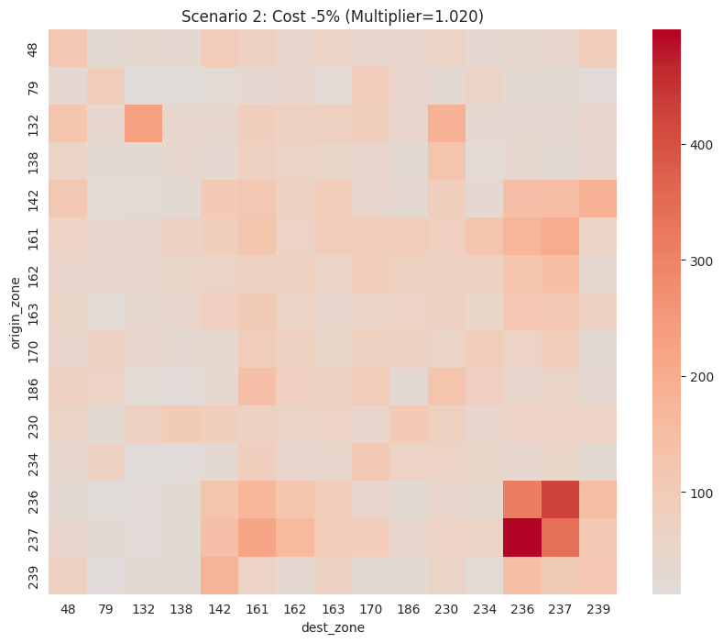
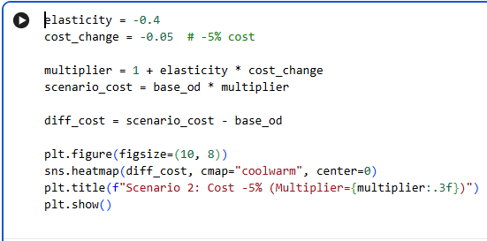
5. Activité de classe n° 2 : modélisation de scénarios
Bloc 4 : scénario B : coût du transport –5 % (modèle d'élasticité)
En utilisant une élasticité = –0,4, une réduction de 5 % du coût du transport entraîne une variation de la demande :
Demande_nouvelle = Demande_ancienne × (1 + élasticité × %variation_du_coût)
Notes:
# Anglais
Étape 1 – Télécharger le notebook Python fourni
Les étudiants obtiennent le fichier de démarrage qui comprend les blocs de chargement des données et la structure de base.
Étape 2 – Téléchargez le notebook sur Google Colab
Ils ouvrent le notebook dans un environnement où tous les paquets Python requis sont préinstallés.
Étape 3 – Importer les bibliothèques Python
Packages courants :
pandas, numpy, matplotlib, networkx, scipy, etc.
Étape 4 – Mettre en œuvre la distribution des voyages (modèle de gravité)
À l'aide de la matrice d'impédance fournie + productions/attractions :
Appliquer la formule
Générer la matrice OD distribuée
Valider les sommes des lignes et des colonnes
Étape 5 – Mise en œuvre du choix du mode
Les étudiants utilisent un modèle Logit simplifié pour estimer les parts modales :
Voiture
Transports publics
Marche/vélo
À l'aide d'exemples de valeurs d'utilité.
Étape 6 – Mise en œuvre de l'attribution d'itinéraire (chemin le plus court)
À l'aide de l'algorithme de Dijkstra via NetworkX :
Construire un graphe à partir des données de liaison
Calculer les chemins les plus courts
Attribuer les trajets OD aux chemins
Générer les volumes de liaison
Étape 7 – Visualiser et analyser les résultats
Visuels recommandés :
Carte thermique de distribution
Diagramme à barres de répartition modale
Réseau avec volumes attribués
Différence entre la base et le scénario (facultatif)
Étape 8 – Enregistrer le notebook final
Les étudiants téléchargent/exportent le fichier .ipynb pour le soumettre.

Slide 51
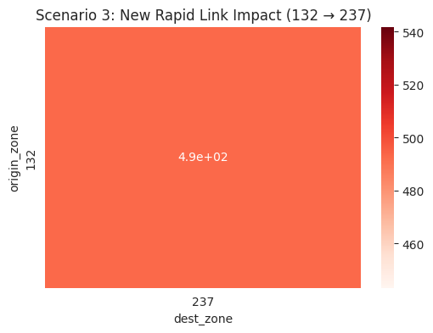
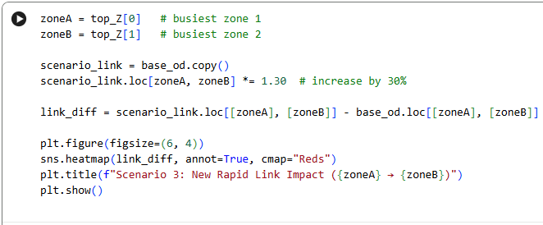
5. Activité de classe n° 2 : modélisation de scénarios
Bloc 5 : Scénario C : nouvelle liaison rapide (augmentation de 30 %)
Simulez une nouvelle connexion rapide entre deux zones à forte demande.
Notes:
# Anglais
Étape 1 – Téléchargez le notebook Python fourni
Les étudiants obtiennent le fichier de démarrage qui comprend les blocs de chargement des données et la structure de base.
Étape 2 – Télécharger le notebook sur Google Colab
Ils ouvrent le notebook dans un environnement où tous les paquets Python requis sont préinstallés.
Étape 3 – Importer les bibliothèques Python
Packages courants :
pandas, numpy, matplotlib, networkx, scipy, etc.
Étape 4 – Mettre en œuvre la distribution des voyages (modèle de gravité)
À l'aide de la matrice d'impédance fournie + productions/attractions :
Appliquer la formule
Générer la matrice OD distribuée
Valider les sommes des lignes et des colonnes
Étape 5 – Mise en œuvre du choix du mode
Les étudiants utilisent un modèle Logit simplifié pour estimer les parts modales :
Voiture
Transports publics
Marche/vélo
À l'aide d'exemples de valeurs d'utilité.
Étape 6 – Mise en œuvre de l'attribution d'itinéraire (chemin le plus court)
À l'aide de l'algorithme de Dijkstra via NetworkX :
Construire un graphe à partir des données de liaison
Calculer les chemins les plus courts
Attribuer les trajets OD aux chemins
Générer les volumes de liaison
Étape 7 – Visualiser et analyser les résultats
Visuels recommandés :
Carte thermique de distribution
Diagramme à barres de répartition modale
Réseau avec volumes attribués
Différence entre la base et le scénario (facultatif)
Étape 8 – Enregistrer le notebook final
Les étudiants téléchargent/exportent le fichier .ipynb pour le soumettre.

Slide 52
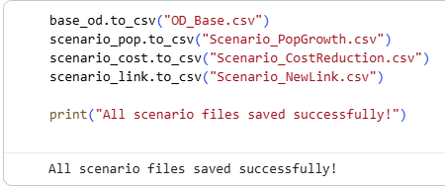
5. Activité de classe 2 : Modélisation de scénarios
Bloc 5 : Enregistrer les résultats
Enregistrez vos matrices OD et les résultats des scénarios pour les rapports.
Notes:
# Anglais
Étape 1 – Télécharger le notebook Python fourni
Les étudiants obtiennent le fichier de démarrage qui comprend les blocs de chargement des données et la structure de base.
Étape 2 – Télécharger le notebook sur Google Colab
Ils ouvrent le notebook dans un environnement où tous les paquets Python requis sont préinstallés.
Étape 3 – Importer les bibliothèques Python
Packages courants :
pandas, numpy, matplotlib, networkx, scipy, etc.
Étape 4 – Mettre en œuvre la distribution des voyages (modèle de gravité)
À l'aide de la matrice d'impédance fournie + productions/attractions :
Appliquer la formule
Générer la matrice OD distribuée
Valider les sommes des lignes et des colonnes
Étape 5 – Mise en œuvre du choix du mode
Les étudiants utilisent un modèle Logit simplifié pour estimer les parts modales :
Voiture
Transports publics
Marche/vélo
À l'aide d'exemples de valeurs d'utilité.
Étape 6 – Mise en œuvre de l'attribution d'itinéraire (chemin le plus court)
À l'aide de l'algorithme de Dijkstra via NetworkX :
Construire un graphe à partir des données de liaison
Calculer les chemins les plus courts
Attribuer les trajets OD aux chemins
Générer les volumes de liaison
Étape 7 – Visualiser et analyser les résultats
Visuels recommandés :
Carte thermique de distribution
Diagramme à barres de répartition modale
Réseau avec volumes attribués
Différence entre la base et le scénario (facultatif)
Étape 8 – Enregistrer le notebook final
Les étudiants téléchargent/exportent le fichier .ipynb pour le soumettre.

Slide 53
Section 06 :
Devoirs : Prévision de la demande de transport
Notes:
Dans cette section, nous allons explorer l'une des étapes les plus importantes du prétraitement des données dans tout projet d'analyse de données.
Que vous travailliez avec des données sur les transports, des analyses commerciales ou des dossiers médicaux, le prétraitement permet de transformer des données brutes désordonnées en quelque chose que les machines — et les humains — peuvent comprendre.
Passons en revue les techniques essentielles dont vous aurez besoin pour nettoyer et préparer efficacement vos données.

Slide 54
6. Devoirs : Prévision de la demande de transport
6.1 Devoirs : Prévision de la demande de transport
Dans ce devoir, vous travaillerez avec un ensemble de données réelles sur les transports (fichier NYC Yellow Taxi Parquet). Votre tâche consiste à nettoyer les données, à estimer la demande de transport, à créer des visualisations et à mettre en œuvre une fonction simple de prévision de la demande pour le lendemain.
Comment procéder ?
Utilisez le notebook Python fourni, suivez les étapes dans l'ordre et exécutez chaque cellule pour charger l'ensemble de données, le nettoyer, analyser la demande, générer des visualisations et produire les prévisions pour le lendemain.
Lien vers le code de référence :
https://colab.research.google.com/drive/1U60jRK-qo80PrgTgSZ_7hHXrEUkAvyu4
Enregistrez votre fichier :
ex : Lab8_Homework_Travel Demand Forecasting.ipynb
Notes:
# Anglais
Pour mieux comprendre le prétraitement des données, réalisons une autre activité concrète à l'aide de Python. Nous allons exécuter le code étape par étape dans Google Colab et voir comment résoudre les problèmes tels que les valeurs manquantes, les doublons et les erreurs de formatage. Nous comparerons ensuite les données brutes avec la version nettoyée à l'aide de graphiques.

Slide 55
6. Devoirs : prévision de la demande de transport
6.2 Devoirs : ensemble de données
Pour cette activité, nous utilisons les enregistrements des trajets effectués par les taxis jaunes de la NYC TLC, fournis au format Apache Parquet. L'ensemble de données complet de la TLC pèse 29,58 Go et contient des millions d'enregistrements de trajets effectués sur plusieurs années. Afin de garantir un traitement rapide et gérable dans Colab, nous n'utilisons que le dernier fichier mensuel (octobre 2022).
À propos de l'ensemble de données :
Les enregistrements des trajets effectués par les taxis jaunes comprennent des informations détaillées sur chaque trajet, telles que :
✅ Horaires de prise en charge et de dépose
✅ Les emplacements des zones TLC de prise en charge et de dépose
✅ La distance parcourue
✅ Détails du tarif (montant du tarif, péages, suppléments)
✅ Type de tarif et type de paiement
✅ Nombre de passagers déclaré par les chauffeurs
Notes:
# Anglais
Étape 1 – Téléchargez le notebook Python fourni
Les étudiants obtiennent le fichier de démarrage qui comprend les blocs de chargement des données et la structure de base.
Étape 2 – Télécharger le notebook sur Google Colab
Ils ouvrent le notebook dans un environnement où tous les paquets Python requis sont préinstallés.
Étape 3 – Importer les bibliothèques Python
Packages courants :
pandas, numpy, matplotlib, networkx, scipy, etc.
Étape 4 – Mettre en œuvre la distribution des voyages (modèle de gravité)
À l'aide de la matrice d'impédance fournie + productions/attractions :
Appliquer la formule
Générer la matrice OD distribuée
Valider les sommes des lignes et des colonnes
Étape 5 – Mise en œuvre du choix du mode
Les étudiants utilisent un modèle Logit simplifié pour estimer les parts modales :
Voiture
Transports publics
Marche/vélo
À l'aide d'exemples de valeurs d'utilité.
Étape 6 – Mise en œuvre de l'attribution d'itinéraire (chemin le plus court)
À l'aide de l'algorithme de Dijkstra via NetworkX :
Construire un graphe à partir des données de liaison
Calculer les chemins les plus courts
Attribuer les trajets OD aux chemins
Générer les volumes de liaison
Étape 7 – Visualiser et analyser les résultats
Visuels recommandés :
Carte thermique de distribution
Diagramme à barres de répartition modale
Réseau avec volumes attribués
Différence entre la base et le scénario (facultatif)
Étape 8 – Enregistrer le notebook final
Les étudiants téléchargent/exportent le fichier .ipynb pour le soumettre.

Slide 56
6. Devoirs : Prévision de la demande de transport
Informations sur l'ensemble de données :
✅ Titre de l'ensemble de données : Données sur les trajets enregistrés par TLC Yellow Taxi
✅ Source : Kaggle
✅ Lien : https://www.kaggle.com/datasets/marcbrandner/tlc-trip-record-data-yellow-taxi
✅ Nom de la base de données CSV : yellow_tripdata_2022-10.parquet
✅ Taille du fichier : 55,7 Mo (extrait d'un seul mois)
✅ Format : Apache Parquet (efficace, compressé, chargement rapide)
✅ Contient : heure de prise en charge, heure de dépose, zones, distance, tarif, passagers
✅ Nombre total d'enregistrements : environ 5,5 millions
Notes:
# Anglais
Étape 1 – Télécharger le notebook Python fourni
Les étudiants obtiennent le fichier de démarrage qui comprend les blocs de chargement des données et la structure de base.
Étape 2 – Télécharger le notebook sur Google Colab
Ils ouvrent le notebook dans un environnement où tous les paquets Python requis sont préinstallés.
Étape 3 – Importer les bibliothèques Python
Packages courants :
pandas, numpy, matplotlib, networkx, scipy, etc.
Étape 4 – Mettre en œuvre la distribution des voyages (modèle de gravité)
À l'aide de la matrice d'impédance fournie + productions/attractions :
Appliquer la formule
Générer la matrice OD distribuée
Valider les sommes des lignes et des colonnes
Étape 5 – Mise en œuvre du choix du mode
Les étudiants utilisent un modèle Logit simplifié pour estimer les parts modales :
Voiture
Transports publics
Marche/vélo
À l'aide d'exemples de valeurs d'utilité.
Étape 6 – Mise en œuvre de l'attribution d'itinéraire (chemin le plus court)
À l'aide de l'algorithme de Dijkstra via NetworkX :
Construire un graphe à partir des données de liaison
Calculer les chemins les plus courts
Attribuer les trajets OD aux chemins
Générer les volumes de liaison
Étape 7 – Visualiser et analyser les résultats
Visuels recommandés :
Carte thermique de distribution
Diagramme à barres de répartition modale
Réseau avec volumes attribués
Différence entre la base et le scénario (facultatif)
Étape 8 – Enregistrer le notebook final
Les étudiants téléchargent/exportent le fichier .ipynb pour le soumettre.

Slide 57
6. Devoirs : prévision de la demande de transport
6.3 Devoirs : instructions pour les tâches
Suivez ces étapes à l'aide de Python (de préférence dans Google Colab) :
Étape 1 : Téléchargez le notebook Python de modélisation de scénarios fourni.
Étape 2 : Téléchargez-le sur Google Colab.
Étape 3 : importez les bibliothèques Python nécessaires.
Étape 4 : Chargez et nettoyez les données de l'ensemble de données sur les déplacements (format Parquet).
Étape 5 : Estimation de base de la demande
Déplacements par heure, déplacements par jour, déplacements par zone de prise en charge
Étape 6 : Tableau de bord de visualisation.
Graphique linéaire (demande quotidienne), graphique à barres (principales zones de prise en charge), carte thermique (tendances horaires)
Étape 7 : Prévision simple de la demande - Moyenne mobile OU tendance linéaire
Étape 8 : Enregistrer et exporter le fichier .ipynb final.
Notes:
# Anglais
Étape 1 – Télécharger le notebook Python fourni
Les étudiants obtiennent le fichier de démarrage qui comprend les blocs de chargement des données et la structure de base.
Étape 2 – Télécharger le notebook sur Google Colab
Ils ouvrent le notebook dans un environnement où tous les paquets Python requis sont préinstallés.
Étape 3 – Importer les bibliothèques Python
Packages courants :
pandas, numpy, matplotlib, networkx, scipy, etc.
Étape 4 – Mettre en œuvre la distribution des voyages (modèle de gravité)
À l'aide de la matrice d'impédance fournie + productions/attractions :
Appliquer la formule
Générer la matrice OD distribuée
Valider les sommes des lignes et des colonnes
Étape 5 – Mise en œuvre du choix du mode
Les étudiants utilisent un modèle Logit simplifié pour estimer les parts modales :
Voiture
Transports publics
Marche/vélo
À l'aide d'exemples de valeurs d'utilité.
Étape 6 – Mise en œuvre de l'attribution d'itinéraire (chemin le plus court)
À l'aide de l'algorithme de Dijkstra via NetworkX :
Construire un graphe à partir des données de liaison
Calculer les chemins les plus courts
Attribuer les trajets OD aux chemins
Générer les volumes de liaison
Étape 7 – Visualiser et analyser les résultats
Visuels recommandés :
Carte thermique de distribution
Diagramme à barres de répartition modale
Réseau avec volumes attribués
Différence entre la base et le scénario (facultatif)
Étape 8 – Enregistrer le notebook final
Les étudiants téléchargent/exportent le fichier .ipynb pour le soumettre.

Slide 58
6. Devoirs : prévision de la demande de transport
6.4 Activité de classe 2 : Consignes de soumission
Soumettez l'analyse de l'ensemble de données nettoyé, les résultats visuels et les résultats des prévisions comme indiqué ci-dessous.
Un bref rapport au format PDF
Graphiques au format png/jpeg
Fichier de code Python (format .ipynb ou .py)
Structure du rapport : votre rapport doit inclure les sections ci-dessous.
Page de titre avec votre nom, le cours et la date
Introduction à l'ensemble de données et à sa source
Résumé des principales étapes de nettoyage
Résultats visuels (captures d'écran ou images de graphiques)
Conclusion : ce qui a été amélioré grâce au prétraitement
Annexe : extraits de code Python pour les fonctions principales
Notes:
# Anglais
Étape 1 – Télécharger le notebook Python fourni
Les étudiants obtiennent le fichier de démarrage qui comprend les blocs de chargement des données et la structure de base.
Étape 2 – Télécharger le notebook sur Google Colab
Ils ouvrent le notebook dans un environnement où tous les paquets Python requis sont préinstallés.
Étape 3 – Importer les bibliothèques Python
Packages courants :
pandas, numpy, matplotlib, networkx, scipy, etc.
Étape 4 – Mettre en œuvre la distribution des voyages (modèle de gravité)
À l'aide de la matrice d'impédance fournie + productions/attractions :
Appliquer la formule
Générer la matrice OD distribuée
Valider les sommes des lignes et des colonnes
Étape 5 – Mise en œuvre du choix du mode de transport
Les étudiants utilisent un modèle Logit simplifié pour estimer les parts modales :
Voiture
Transports publics
Marche/vélo
À l'aide d'exemples de valeurs d'utilité.
Étape 6 – Mise en œuvre de l'attribution d'itinéraire (chemin le plus court)
À l'aide de l'algorithme de Dijkstra via NetworkX :
Construire un graphe à partir des données de liaison
Calculer les chemins les plus courts
Attribuer les trajets OD aux chemins
Générer les volumes de liaison
Étape 7 – Visualiser et analyser les résultats
Visuels recommandés :
Carte thermique de distribution
Diagramme à barres de répartition modale
Réseau avec volumes attribués
Différence entre la base et le scénario (facultatif)
Étape 8 – Enregistrer le notebook final
Les étudiants téléchargent/exportent le fichier .ipynb pour le soumettre.

Slide 59
6. Devoirs : prévision de la demande de transport
6.5 Activité en classe 2 : Date limite et remarques
Date limite : soumettez tous les fichiers avant le … / … / … (1 semaine après le laboratoire 4)
Remarque : ce devoir sera noté en fonction de la clarté, de l'exactitude des étapes de traitement, de la qualité du code et de la visualisation des données.
Notes:
# Anglais
Étape 1 – Télécharger le notebook Python fourni
Les étudiants obtiennent le fichier de démarrage qui comprend les blocs de chargement des données et la structure de base.
Étape 2 – Téléchargez le notebook sur Google Colab
Ils ouvrent le notebook dans un environnement où tous les paquets Python requis sont préinstallés.
Étape 3 – Importer les bibliothèques Python
Packages courants :
pandas, numpy, matplotlib, networkx, scipy, etc.
Étape 4 – Mettre en œuvre la distribution des voyages (modèle de gravité)
À l'aide de la matrice d'impédance fournie + productions/attractions :
Appliquer la formule
Générer la matrice OD distribuée
Valider les sommes des lignes et des colonnes
Étape 5 – Mise en œuvre du choix du mode
Les étudiants utilisent un modèle Logit simplifié pour estimer les parts modales :
Voiture
Transports publics
Marche/vélo
À l'aide d'exemples de valeurs d'utilité.
Étape 6 – Mise en œuvre de l'attribution d'itinéraire (chemin le plus court)
À l'aide de l'algorithme de Dijkstra via NetworkX :
Construire un graphe à partir des données de liaison
Calculer les chemins les plus courts
Attribuer les trajets OD aux chemins
Générer les volumes de liaison
Étape 7 – Visualiser et analyser les résultats
Visuels recommandés :
Carte thermique de distribution
Diagramme à barres de répartition modale
Réseau avec volumes attribués
Différence entre la base et le scénario (facultatif)
Étape 8 – Enregistrer le notebook final
Les étudiants téléchargent/exportent le fichier .ipynb pour le soumettre.

Slide 60
Section 07 :
Références

Slide 61
7. Références
Références :
  « Transportation Engineering and Planning » (Ingénierie et planification des transports) par C.S. Papacostas et P.D. Prevedouros (Couvre les bases des systèmes de transport, les données, la planification et les politiques)
  « Introduction to Transportation Systems » (Introduction aux systèmes de transport) par Joseph Sussman
  « Data Science for Transport: A Self-Study Guide with Computer Exercises » (Science des données pour les transports : guide d'autoformation avec exercices informatiques) par Charles Fox
  « Modeling Transport » (Modélisation des transports) par Juan de Dios Ortúzar et Luis G. Willumsen
  (Modélisation de la demande de transport)
  « Planification des systèmes de transport : méthodes et applications » par Konstadinos G. Goulias

Slide 62
Merci de votre attention !

